Slide 2
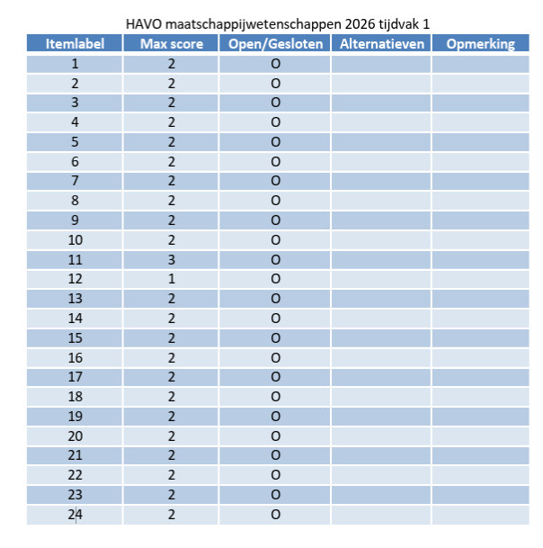
Toetsmatrix
180 minuten
24 vragen
48 punten
8 vragen per uur
Verdeel je tijd!
Notes:
NOG aanpassen!

Slide 3

Algemene tips
Woordenboek
Laat een vraag niet leeg
Domeinen door elkaar heen
Type vragen:
Kernconcepten
Begrippen
Onderzoeksvragen
Politieke modellen
Filmpjes Seneca →
Neem een marker mee!
Notes:
Supertip
Karina --> Hoofdconcepten leren & toepassen
Flemming --> Letterlijk uit de bron halen

Slide 4

Algemene tips
Gebruik ChatGPT/ andere LLM voor vragen & voorbeelden
https://aivoorleerlingen.nl/ai-docent-havo/

Slide 5
2025
Dimensies van Hofstede
Dilemma van de rechtsstaat & maatschappelijke modellen voor onderhandelen
Mediatheorieën
Componenten van sociale uitsluiting
Onderzoeksvaardigheden
Hypothese formuleren
Grafiek aflezen
Correlatie – causaliteit
Notes:
Achter de hand
Functies van socialisatie --> F
Soorten identiteit --> K
Oorzaken conflicten (Marx en huntington) --> F
Instrumentele visie en de ontwikkelingsvisie --> K
Sociale controle --> K
Functies van politieke partijen --> F

Slide 6
2024
Belangrijke begrippenrijen
Type bindingen
Type machtsbronnen
Soorten sociale ongelijkheid
Soorten kapitaal
Politiek: stromingen en besluitvormingsmodellen
Criminaliteitstheorieën
Sociale ongelijkheid
Onderzoeksvaardigheden
Eisen aan wetenschappelijk onderzoek

Slide 7
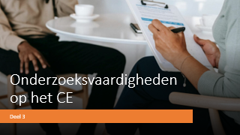

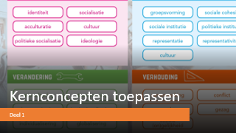
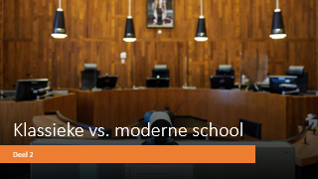


Inhoud dit uur
Kernconcepten toepassen
Samenwerking
Identiteit
Cultuur en socialisatie
Rationalisering
Sociale cohesie
Onderzoeksvaardigheden op het CE
Variabelen herkennen in grafieken
Positieve en negatieve correlaties
3. Moderne school vs. klassieke school

Slide 8
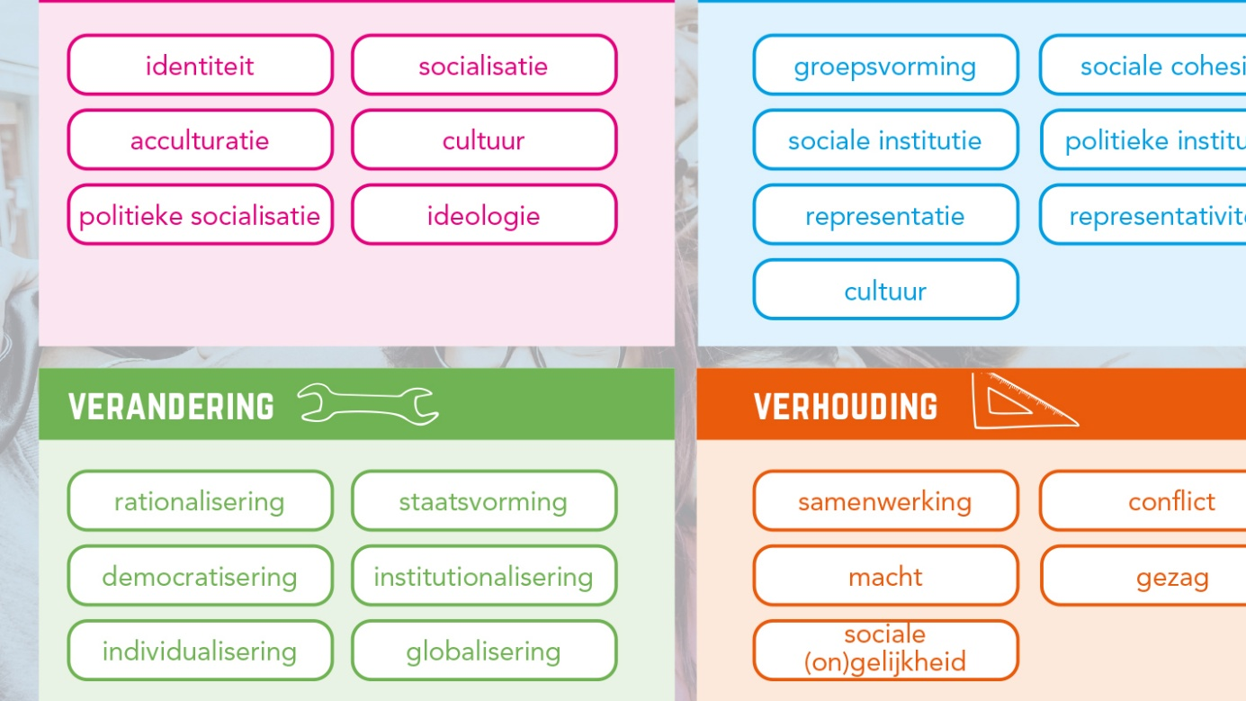
Kernconcepten toepassen
Deel 1

Slide 9
Kijkersvraag
Is het handig als ik de kernconcepten woord voor woord uit mijn hoofd weet of kan ik een kortere definitie gaan leren?
- Demi

Slide 10
Kernconcepten - Algemeen
Bijv. Identiteit, Sociale institutie, Democratisering
Ongeacht de vraagstelling: gebruiken / uitleggen / omschrijven = toepassen!
Wat zit er in een antwoord?
Informatie uit de bron of inleiding, liefst citeren “…..” (r.5-7)
Letterlijke woorden uit het kernconcept (maar welke?)
Een koppeling van tekstinformatie met het kernconcept
Conclusie: “Dus/Daarom…”

Slide 11
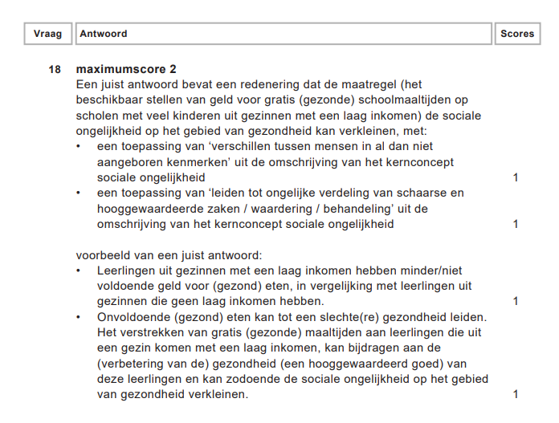
| CE 2024 TV2

Slide 12
Sociale ongelijkheid
Definitie: | Een situatie waarin (1) verschillen tussen mensen in al dan niet aangeboren kenmerken, (2) consequenties hebben voor hun maatschappelijke positie en leiden tot (3) een ongelijke verdeling van schaarse en hooggewaardeerde zaken, van waardering en behandeling Element 1 altijd toepassen → welke verschillen tussen mensen zijn hier belangrijk + Keuze uit element 2 of 3, afhankelijk welke toepasbaar is.
Belangrijke woorden kernconcept: | Verschillen in al dan niet aangeboren kenmerken Maatschappelijke positie Ongelijke verdeling schaarse en hooggewaardeerde zaken
Extra begrippen horend bij dit kernconcept | Positieverwerving: Positietoewijzing: Soorten kapitaal: Economisch kapitaal: (financieel) bezit of een hoog inkomen Sociaal kapitaal: netwerken en connecties Cultureel kapitaal:

Slide 13
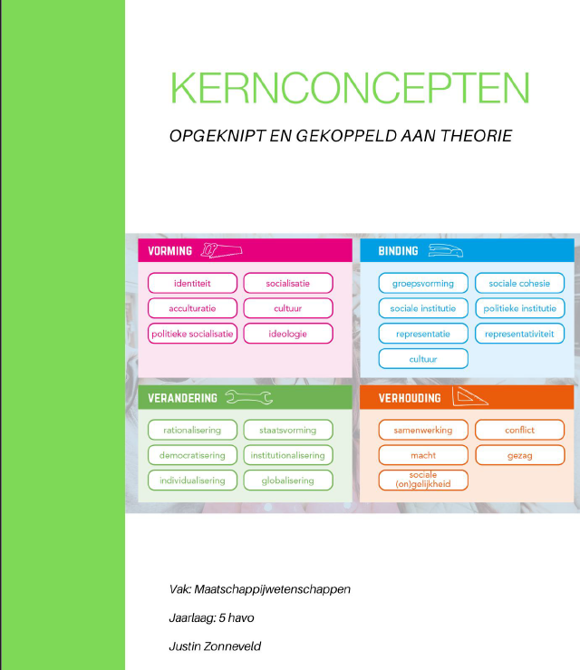
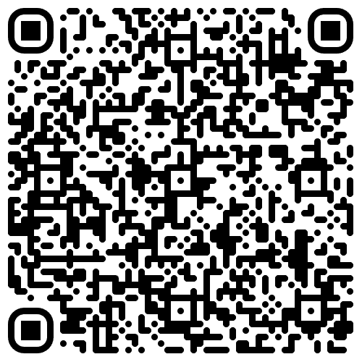
Kernconcepten opknippen

Slide 14
Kernconcept wel of niet opschrijven?
Voordelen
Nadelen
Je kan checken of alle onderdelen van een KC in je antwoord zitten.
Kost veel tijd → Risico tijdsgebrek
Levert geen punten op → je moet toepassen!

Slide 15
Begripsvragen - Algemeen
Bijv: cultureel kapitaal | affectieve binding| cultivatiehypothese etc.
Ongeacht de vraagstelling: gebruiken / uitleggen = toepassen!
Wat zit er in een antwoord?
Informatie uit de bron of inleiding, liefst citeren “…..” (r.5-7)
Wel altijd even definitie noemen!
Een koppeling van tekstinformatie met het begrip

Slide 16

Samenwerking

Slide 17
Samenwerking
Vraag
Beredeneer hoe de gedupeerden door de samenwerking sterker staan in de rechtszaak. Gebruik in je antwoord:
Een omschrijving van het kernconcept samenwerking
Informatie uit nieuwsbericht Odido

Slide 18
Samenwerking
Definitie: | Het proces waarin (1) individuen, groepen en/of staten relaties vormen (2) om hun handelen op elkaar af te stemmen voor (3) een gemeenschappelijk doel. Element 3 altijd toepassen Element 1 of 2 ook toepassen → beste allebei
Belangrijke woorden kernconcept: | Relaties vormen (tussen individuen, groepen en/of staten) Handelen afstemmen Gemeenschappelijk doel
Extra begrippen horend bij dit kernconcept | Voorwaarden samenwerking: onderling vertrouwen; wederzijdse acceptatie; een zekere compromisbereidheid deel autonomie inleveren, bereidheid te praten, afspraken maken Harmoniemodel/poldermodel Dilemma van de collectieve actie

Slide 19
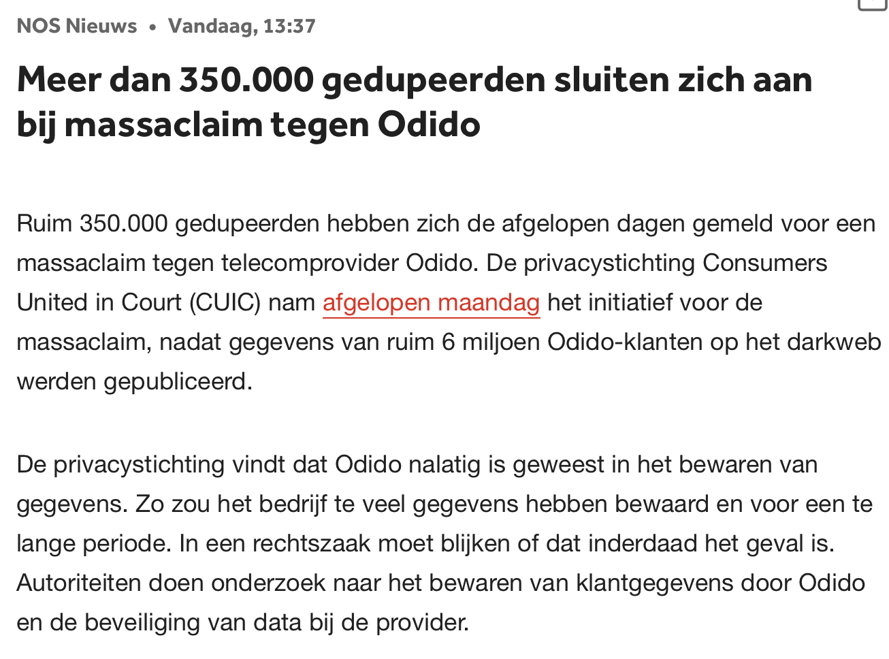
Vraag Beredeneer hoe de gedupeerden door de samenwerking sterker staan in de rechtszaak. - Gebruik in je antwoord het kernconcept samenwerking

Slide 20
Vraag
Beredeneer hoe de gedupeerden door de samenwerking sterker staan in de rechtszaak. Gebruik in je antwoord:
Een omschrijving van het kernconcept samenwerking
Informatie uit nieuwsbericht Odido
Mogelijk antwoord
Door samenwerking staan de gedupeerden sterker in de rechtszaak, omdat zij gezamenlijk optreden tegen Odido. Samenwerking is het proces waarbij individuen hun handelen op elkaar afstemmen voor een gemeenschappelijk doel. In dit geval sluiten meer dan 350.000 gedupeerden (losse individuen) zich aan bij één massaclaim, waardoor zij hun krachten bundelen.
Hierdoor hebben zij meer macht, kunnen zij kosten en kennis delen (handelen op elkaar afstemmen) en worden zij serieuzer genomen, wat hun positie in de rechtszaak versterkt om ervoor te zorgen dat ze geld krijgen voor het te lang opslaan van hun persoonsgegevens (gezamenlijke doel).

Slide 21
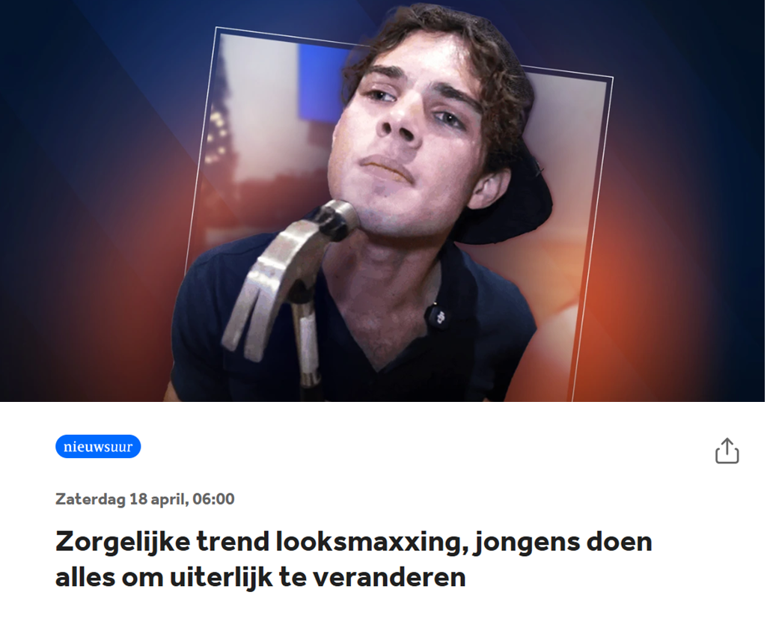
Identiteit

Slide 22
Looksmaxxing en identiteit
Leg uit dat looksmaxxing een trend is die gericht is op het veranderen van je identiteit. Gebruik in je antwoord:
Een omschrijving van het kernconcept identiteit
Een soort identiteit
Informatie uit het artikel

Slide 23
Identiteit
Definitie: | Het (1) beeld dat iemand van zichzelf heeft, dat hij uitdraagt en anderen voorhoudt en dat hij als kenmerkend en blijvend beschouwt voor zijn eigen persoon en (2) dat is afgeleid van zijn perceptie over de groep(en) waar hij wel of juist ook niet deel van uitmaakt. Element 1 of 2 kiezen op basis van vraag/bron. Zelfbeeld van individu → element 1 Sociale identiteit of groepsbeeld → element 2
Hoort bij hoofdconcept | Vorming
Belangrijke woorden kernconcept: | Beeld van je zelf/zelfbeeld Perceptie (beeld) van groepen Wel of niet deel van uitmaken
Extra begrippen horend bij dit kernconcept | Soorten identiteit: Persoonlijke identiteit Sociale identiteit Intern collectieve identiteit Extern collectieve identiteit

Slide 24
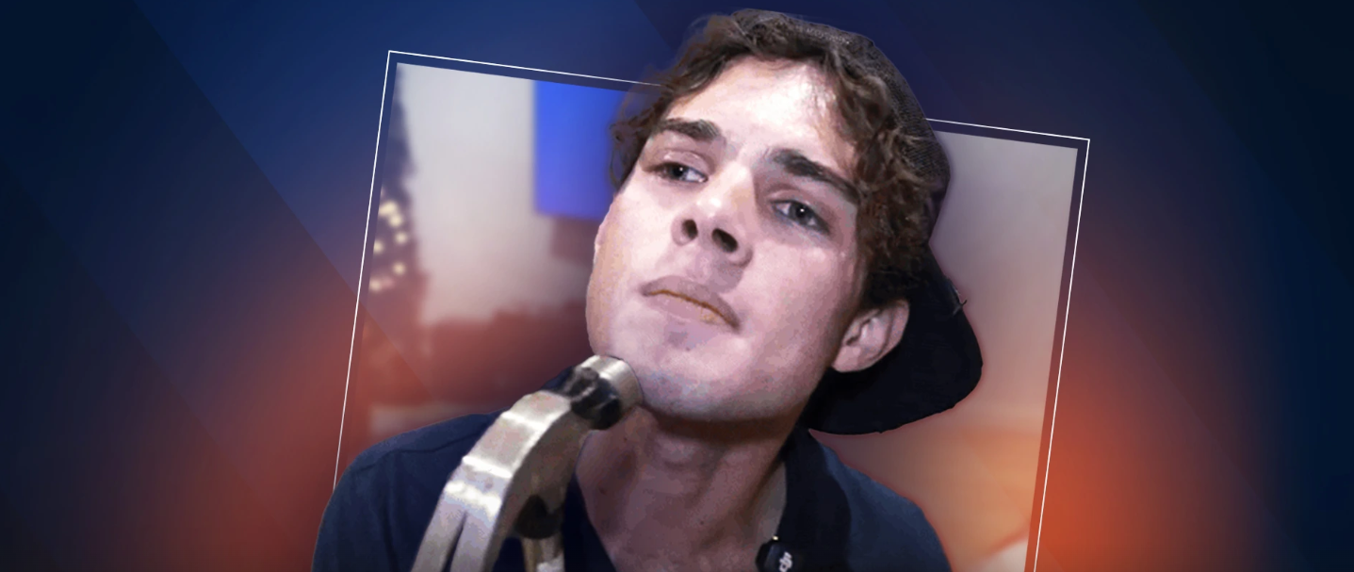
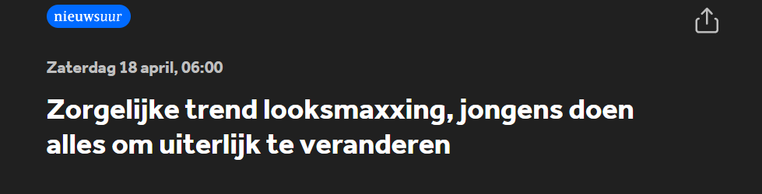

Slide 25
Jezelf transformeren van een puistige puber tot een volledig vernieuwde versie van jezelf. Dat is wat looksmaxxing belooft. Op zoek naar het perfecte uiterlijk komen onzekere jongens online in een fuik van steeds extremere berichten terecht. Ouders en artsen maken zich grote zorgen en waarschuwen voor de ernstige gevolgen.
Een sterke kaaklijn, weinig lichaamsvet, duidelijke wenkbrauwen, in de wereld van 'looksmaxxing' - letterlijk: het maximaliseren van je looks - krijgen jongeren tips om dit schoonheidsideaal te bereiken. Door te sporten en gezond te eten, maar in sommige gevallen ook met anabolen en plastische chirurgie. Maar ook je gezicht slaan met een pan of hamer, in de hoop op een strakkere kaaklijn. En sommigen gaan zelfs zo ver dat ze hun botten breken en hun benen laten verlengen voor de ideale lengte: minstens 1 meter 80.
"Jongens hopen dat ze zelfverzekerder worden als ze er beter uitzien. Maar het gevolg is dat ze eigenlijk alleen maar onzekerder worden, omdat ze steeds iets anders zien wat niet perfect is. Hartverscheurend."
De 15-jarige Jay was op z'n 12e niet blij met zijn uiterlijk. "Mensen zeiden altijd wel iets over mijn uiterlijk. Dat heeft mij heel hard geraakt. Ik dacht: als ik er beter uitzie, dan wordt mijn leven misschien beter."
Vraag Leg uit dat looksmaxxing een trend is die gericht is op het veranderen van je identiteit. Gebruik: Omschrijving KC identiteit Soort identiteit

Slide 26
Looksmaxxing en identiteit
Leg uit dat looksmaxxing een trend is die gericht is op het veranderen van je identiteit. Gebruik in je antwoord:
Een omschrijving van het kernconcept identiteit
Een soort identiteit
Informatie uit het artikel
Welke soort identiteit is hier van toepassing?
Persoonlijk
Sociaal
Intern collectief
Extern collectief

Slide 27
Twee antwoorden – welke is beter?
Identiteit is het beeld dat iemand van zichzelf heeft, dat hij uitdraagt en anderen voorhoudt en dat hij als kenmerkend en blijvend beschouwt voor zijn eigen persoon en dat is afgeleid van zijn perceptie over de groep(en) waar hij wel of juist ook niet deel van uitmaakt. Jongeren proberen hun uiterlijk te veranderen en dus hoe ze zichzelf zien (persoonlijke identiteit). Daarom heeft looksmaxxing met identiteit te maken.
Jongeren proberen met looksmaxxing een volledig nieuwe versie van zichzelf te maken met een perfect uiterlijk. Ze willen dus een nieuw kenmerkend beeld van zichzelf (persoonlijke identiteit) en daarom heeft looksmaxxing met een verandering van identiteit te maken.

Slide 28
Antwoord vergelijken
Identiteit is het beeld dat iemand van zichzelf heeft, dat hij uitdraagt en anderen voorhoudt en dat hij als kenmerkend en blijvend beschouwt voor zijn eigen persoon en dat is afgeleid van zijn perceptie over de groep(en) waar hij wel of juist ook niet deel van uitmaakt. Jongeren proberen hun uiterlijk te veranderen en dus hoe ze zichzelf zien (persoonlijke identiteit). Daarom heeft looksmaxxing met identiteit te maken.
Geen toepassing KC
Niet goed de vraag beantwoord
Jongeren proberen met looksmaxxing een volledig nieuwe versie van zichzelf te maken met een perfect uiterlijk. Ze willen dus door looksmaxxing hun uiterlijk aanpassen en een nieuw kenmerkend beeld van zichzelf (persoonlijke identiteit) maken. Daarom heeft looksmaxxing met een verandering van identiteit te maken.
Antwoord is inhoudelijk goed, MAAR tekstverwijzing is wel wat mager

Slide 29
Mogelijk correct antwoord
Looksmaxxing is een trend die erop gericht is om de persoonlijke identiteit van de deelnemende jongens te veranderen.
In de tekst staat namelijk dat deze trend belooft dat je jezelf kan transformeren van een puistige puber tot een volledig vernieuwde versie van jezelf. De 15-jarige Jay deed hieraan mee en wilde zijn uiterlijk veranderen om een nieuwe versie van zichzelf te maken. Hiermee wilde hij net als andere jongeren dus het beeld dat hij van zichzelf en kenmerkend beschouwt voor zijn eigen persoon (persoonlijke identiteit) veranderen, namelijk van een beeld als puistige puber naar een nieuwe betere versie van zichzelf.
Daarom is de trend looksmaxxing gericht op het veranderen van je persoonlijke identiteit.

Slide 30
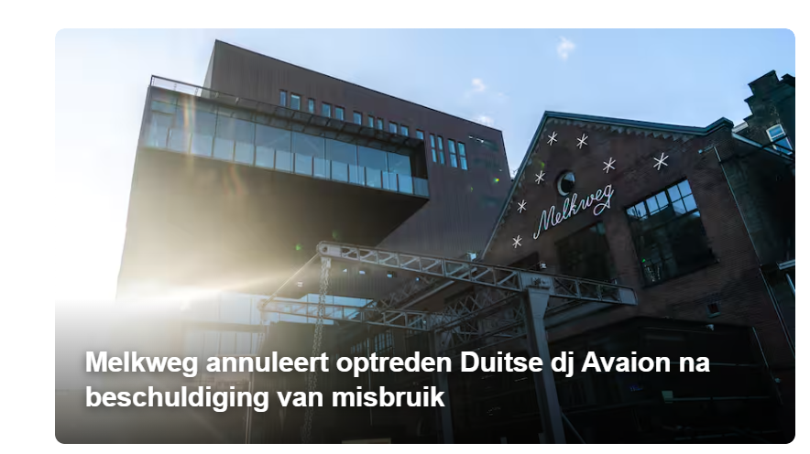
Cultuur en socialisatie

Slide 31
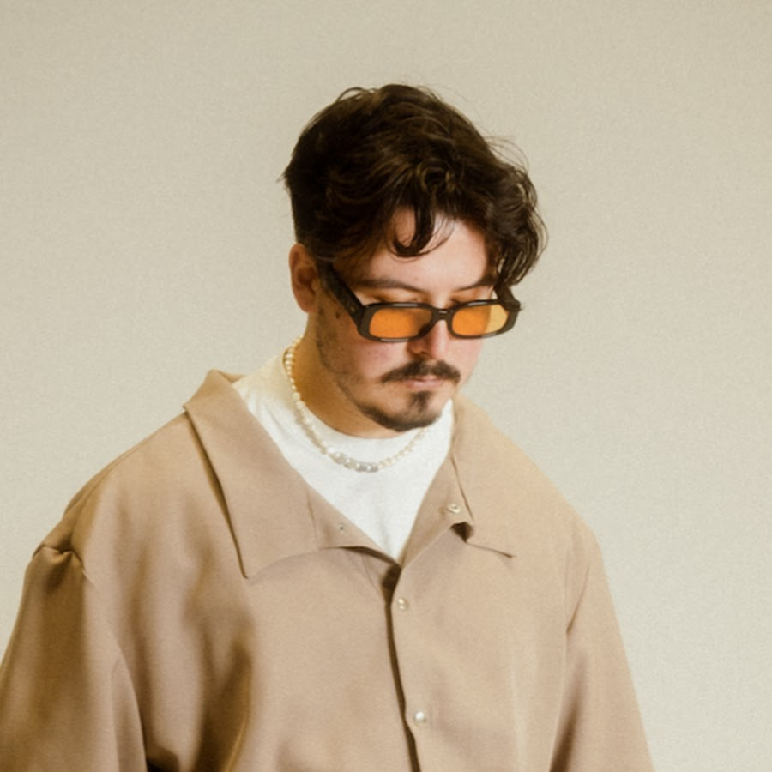
Socialisatie & cultuur
Vraag:
Leg met behulp van de bron uit hoe socialisatie bijdraagt aan het ontstaan van culturele normen over seksueel grensoverschrijdend gedrag. Gebruik in je antwoord:
Een omschrijving van het kernconcept socialisatie EN het kernconcept cultuur
Verwijs naar de reactie van de Melkweg.

Slide 32
Socialisatie
Definitie: | Het proces van (1) overdracht en verwerving van de cultuur van de groep(en) en de samenleving waar mensen toe behoren. Het proces bestaat uit (2) opvoeding, opleiding en andere vormen van omgang met anderen Element 1 en 2 altijd allebei toepassen
Belangrijke woorden kernconcept: | Overdracht (door socialisatoren) Verwerving (door nieuwkomer) Cultuur (1 van de 5 VOUWeN noemen) Opvoeding, opleiding en andere omgangsvormen
Extra begrippen horend bij dit kernconcept | Internaliseren: Functies van socialisatie: continuering van een (sub)cultuur verandering van een (sub)cultuur identificatie van het individu met anderen, met een groep en een (sub)cultuur en het besef van groepslidmaatschap van het individu identiteitsontwikkeling van het individu gedragsregulatie van het individu.

Slide 33
Cultuur
Definitie: | Het geheel van Voorstellingen Opvattingen Uitdrukkingsvormen Waarden Normen die mensen als lid van een groep of samenleving hebben verworven. Ezelsbruggetje = VOUWeN Dit is een makkelijk kernconcept. Kies 1 van de 5 cultuurkenmerken VOUWeN die je ziet in de tekst en onderbouw deze met tekst.
Belangrijke woorden kernconcept: | VOUWeN → Kies 1 van de 5 cultuurkenmerken die je herkent in de vraag/tekst.
Extra begrippen horend bij dit kernconcept | Materiele en immateriële aspecten cultuur: Dimensies van Hofstede: Grote machtsafstand versus kleine machtsafstand: Individualistisch versus collectivistisch: Masculien versus feminien: Lage onzekerheidsvermijding versus hoge onzekerheidsvermijding Langetermijngerichtheid versus kortetermijngerichtheid: Hedonisme versus soberheid:

Slide 34
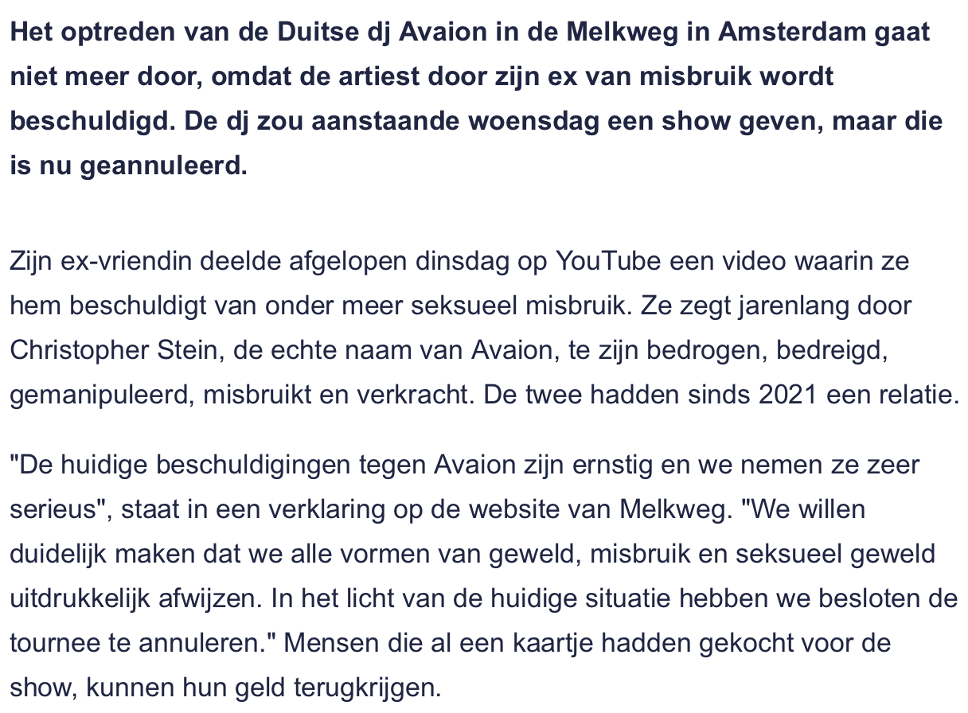

Slide 35
Vraag
Leg uit hoe socialisatie bijdraagt aan het ontstaan van culturele normen over seksueel grensoverschrijdend gedrag. Gebruik in je antwoord zowel het kernconcept socialisatie als cultuur en verwijs naar de reactie van de Melkweg.
Mogelijk antwoord
Socialisatie draagt bij aan het ontstaan van culturele normen over seksueel grensoverschrijdend gedrag, omdat mensen via socialisatie de cultuur van de samenleving verwerven. In dit geval verwerven bezoekers dat seksueel misbruik onacceptabel is, wat wordt overgedragen door de Melkweg.
In de bron blijkt deze cultuur uit de reactie van de Melkweg, die stelt dat zij “alle vormen van geweld, misbruik en seksueel geweld uitdrukkelijk afwijzen”. Deze norm is dus onderdeel van de gedeelde cultuur. Door socialisatie hebben individuen deze normen geïnternaliseerd en keuren zij dit gedrag af, wat vervolgens zichtbaar wordt in culturele uitingen zoals het annuleren van het optreden.

Slide 36
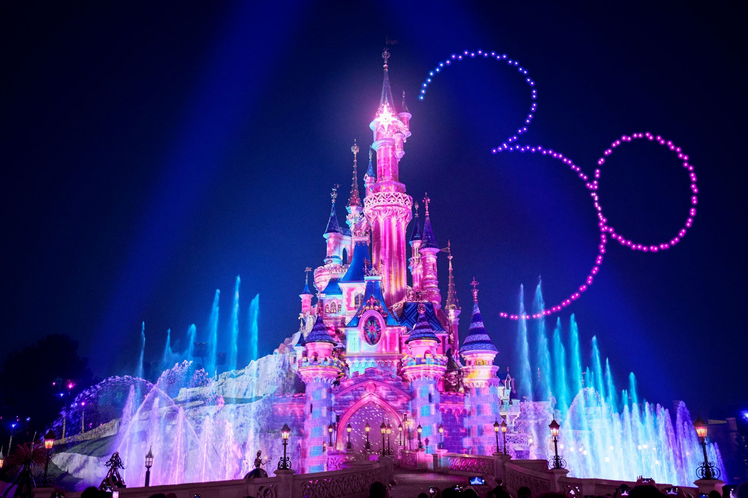
Rationalisering

Slide 37
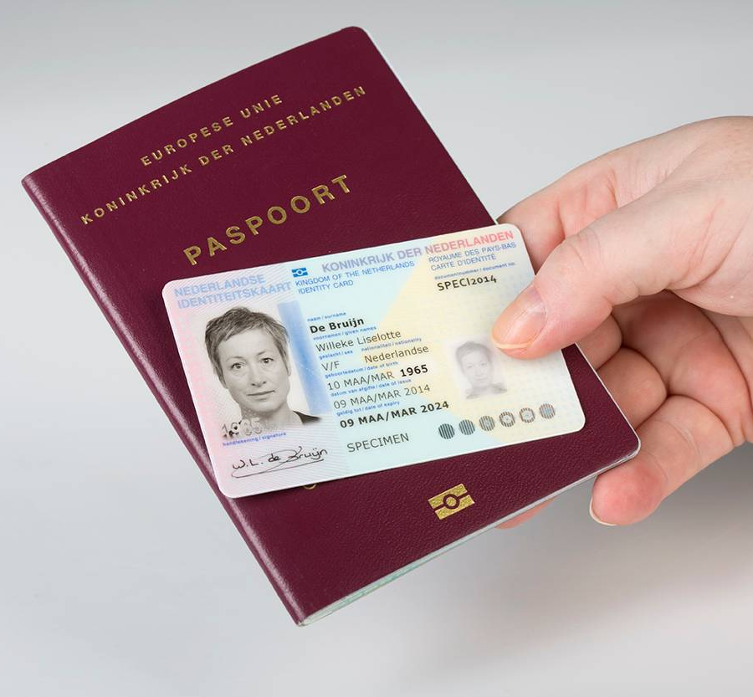
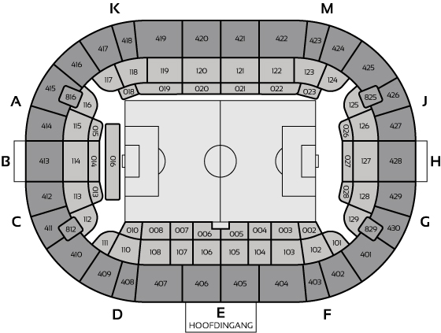

Rationalisering
Rationalisering is het proces van (1) het ordenen en systematiseren van de werkelijkheid (2) met de bedoeling haar voorspelbaar en beheersbaar te maken en van het (3) doelgericht inzetten van middelen om zo (4) efficiënt en effectief mogelijke resultaten te bereiken.
Paspoort bij reizen
Koppelen van een voetbalkaartje aan een vak/ingang
Inrichting McDonalds (bestelpalen, McDrive etc.)

Slide 38
Rationalisering
Definitie: | Rationalisering is het proces van (1) het ordenen en systematiseren van de werkelijkheid (2) met de bedoeling haar voorspelbaar en beheersbaar te maken en van het (3) doelgericht inzetten van middelen om zo (4) efficiënt en effectief mogelijke resultaten te bereiken. Lang en lastig kernconcept die je gelukkig nooit helemaal hoef toe te passen. Kies het element dat het beste bij de tekst aansluit.
Hoort bij hoofdconcept | Verandering
Belangrijke woorden kernconcept: | ordenen en systematiseren werkelijkheid voorspelbaar en beheersbaar maken doelgericht inzetten middelen efficiënt en effectief resultaten bereiken

Slide 39
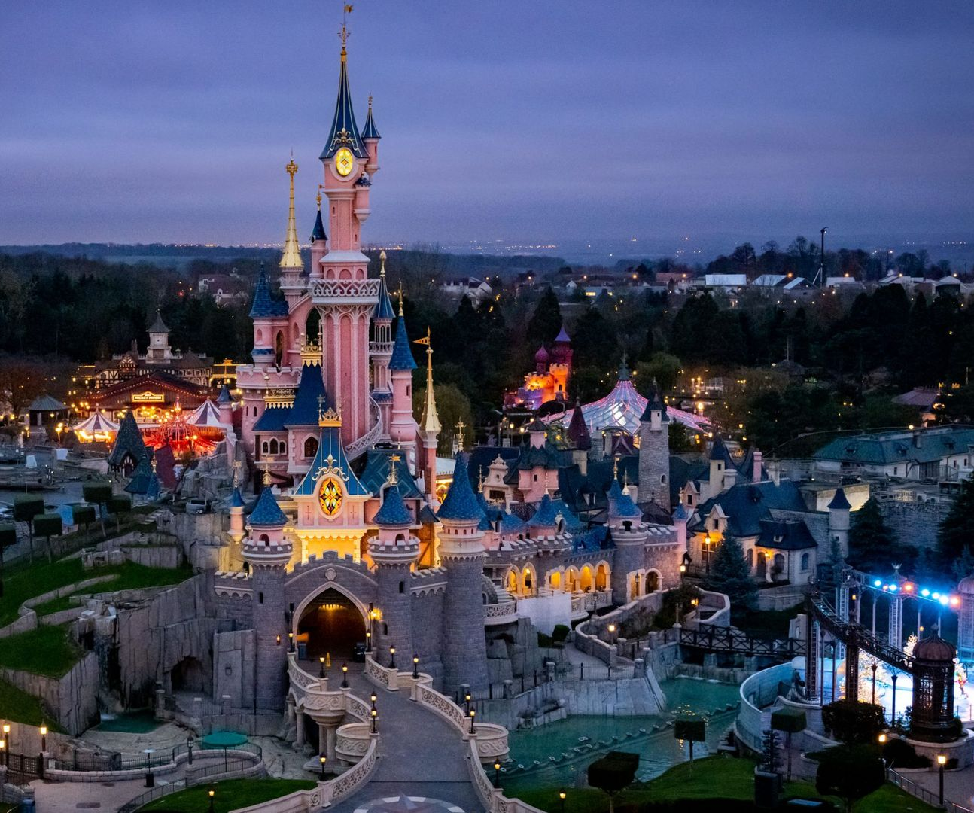
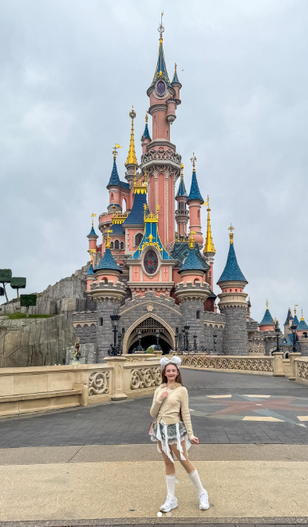
Disneyland Parijs (en pretparken in het algemeen)

Slide 40
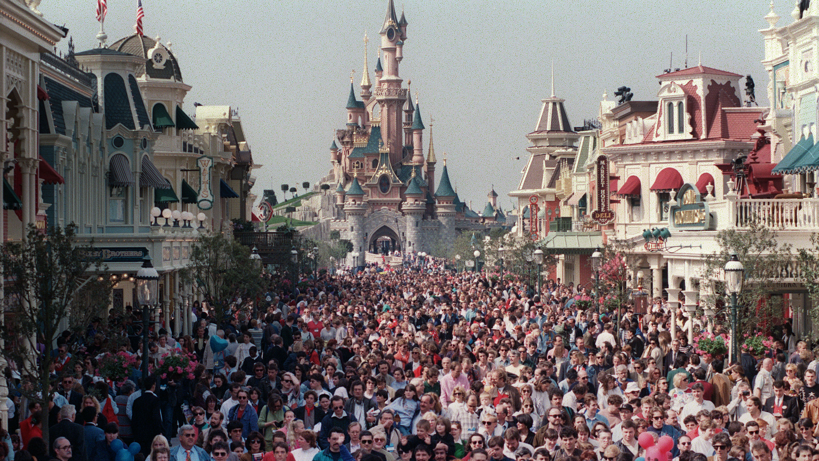

Slide 41
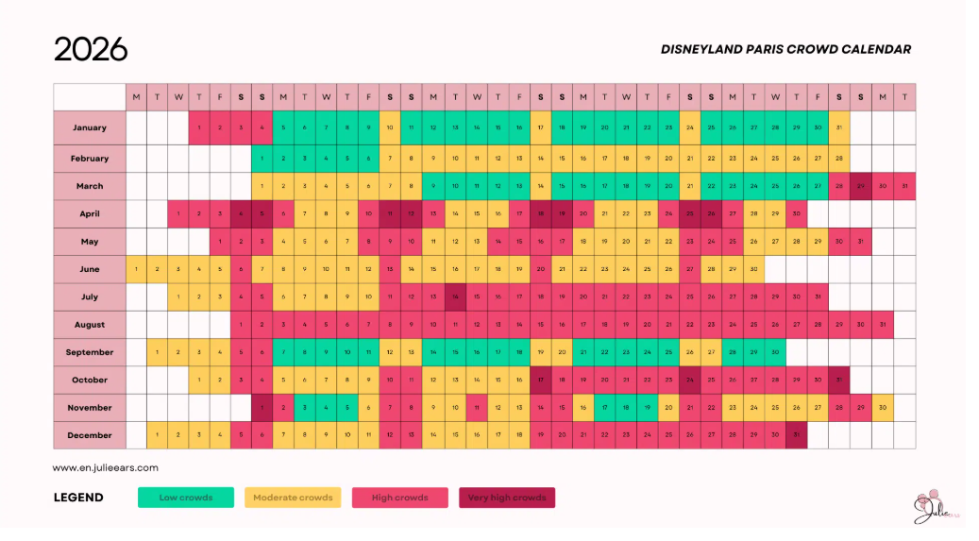

Slide 42
Rationalisering
het proces van (1) het ordenen en systematiseren van de werkelijkheid
(2) met de bedoeling haar voorspelbaar en beheersbaar te maken
(3) doelgericht inzetten van middelen
om zo (4) efficiënt en effectief mogelijke resultaten te bereiken
Bij welk rationaliseringselement past het het gebruik van deze bezoekerskalender het beste?
Element 1 - ordenen
Element 2 - voorspelbaar
Element 3 - doelgericht
Element 4 – efficiënt/effectief

Slide 43
Oefenvraag:
Leg uit dat het gebruik van de Disneyland Parijs app door de bezoekers kenmerkend is voor een gerationaliseerde samenleving. Gebruik in je antwoord:
Een omschrijving van het kernconcept rationalisering
Informatie uit de onderstaande informatie

Slide 44


Slide 45
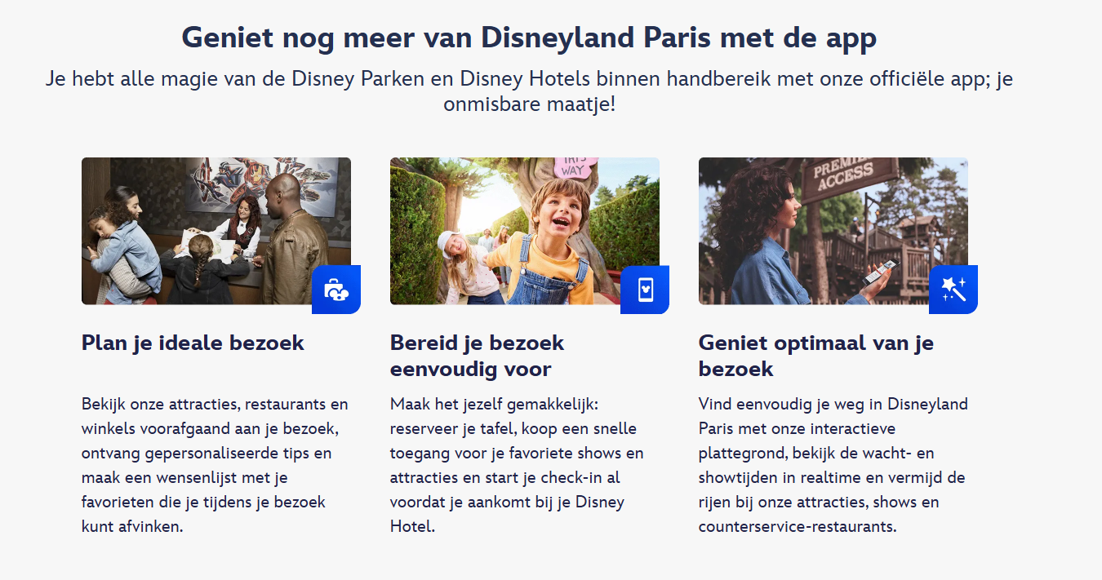

Slide 46
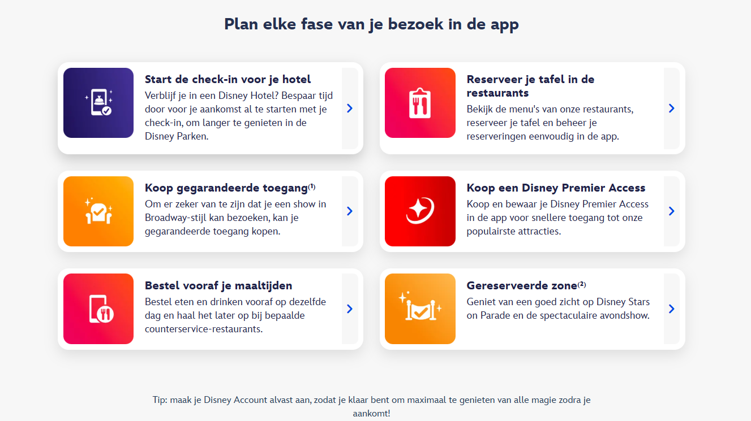

Slide 47
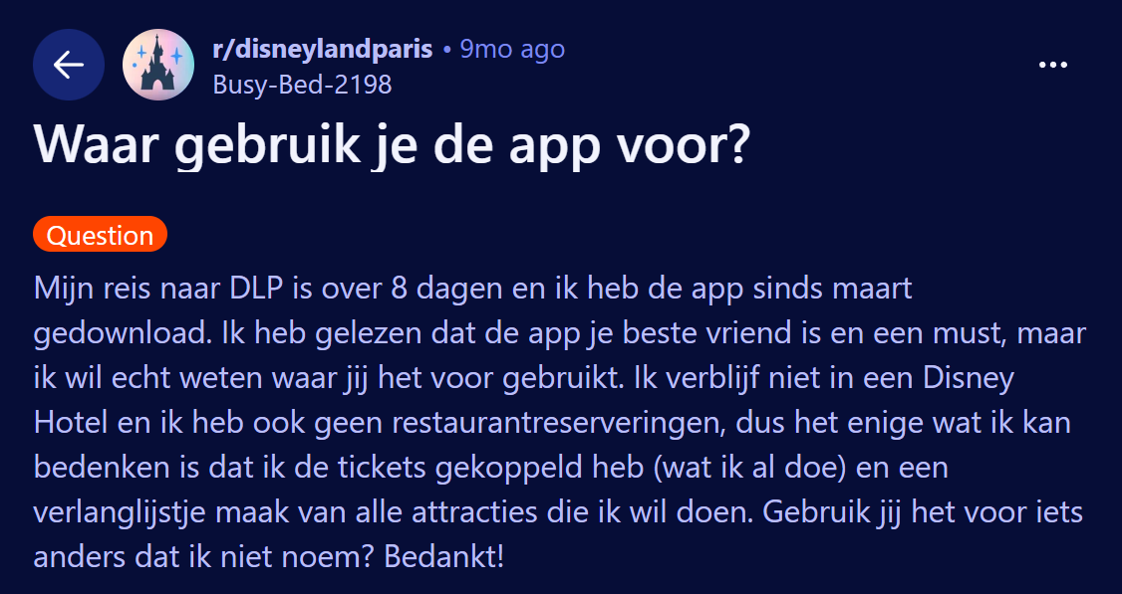
Vraag Leg uit dat het gebruik van de Disneyland Parijs app door de bezoekers kenmerkend is voor een gerationaliseerde samenleving. Gebruik: KC rationalisering

Slide 48
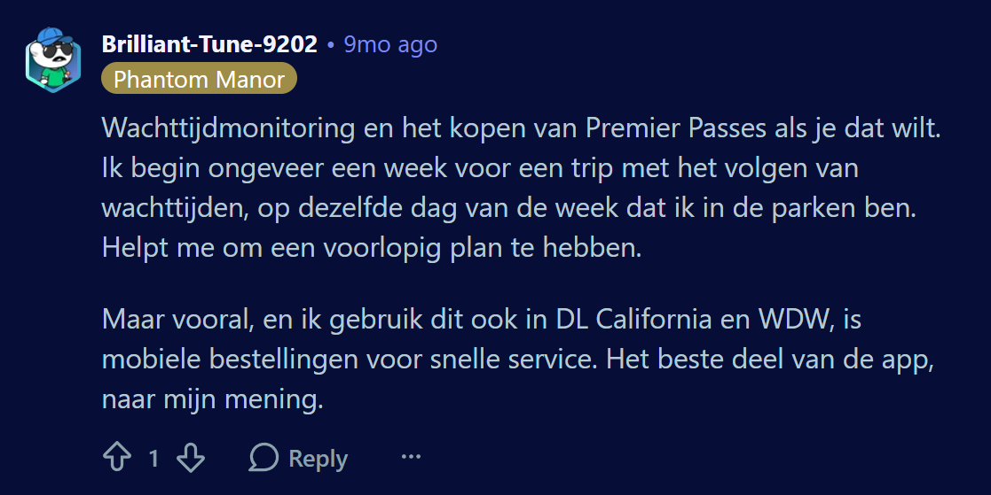
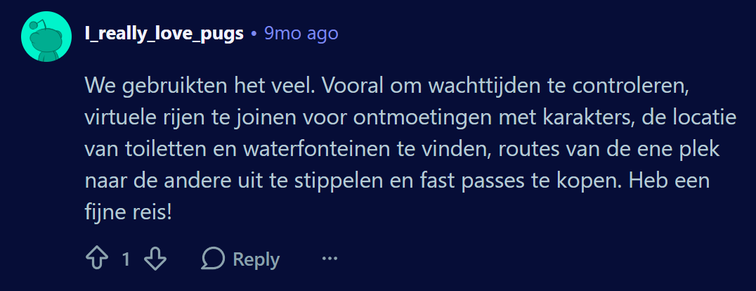
Vraag Leg uit dat het gebruik van de Disneyland Parijs app door de bezoekers kenmerkend is voor een gerationaliseerde samenleving. Gebruik: KC rationalisering

Slide 49
Rationalisering
Definitie: | Rationalisering is het proces van (1) het ordenen en systematiseren van de werkelijkheid (2) met de bedoeling haar voorspelbaar en beheersbaar te maken en van het (3) doelgericht inzetten van middelen om zo (4) efficiënt en effectief mogelijke resultaten te bereiken. Lang en lastig kernconcept die je gelukkig nooit helemaal hoef toe te passen. Kies het element dat het beste bij de tekst aansluit.
Hoort bij hoofdconcept | Verandering
Belangrijke woorden kernconcept: | ordenen en systematiseren werkelijkheid voorspelbaar en beheersbaar maken doelgericht inzetten middelen efficiënt en effectief resultaten bereiken

Slide 50
Mogelijk correct antwoord
Het gebruik van de Disneypark Parijs app is kenmerkend voor een gerationaliseerde samenleving.
Bezoekers kunnen met hun app hun bezoek ordenen en systematiseren door bijvoorbeeld te plannen wanneer ze naar welke attractie gaan o.b.v. de wachttijd of om de snelste route in het park te vinden. Hierdoor wordt het drukke park meer beheersbaar en voorspelbaar voor de bezoekers .
De app helpt bezoekers om hun tijd in het park doelgericht inzetten, waardoor ze zo effectief en efficiënt mogelijk hun doel bereiken: Zoveel mogelijk parkbezichtiging in zo’n kort mogelijke tijd en dus optimaal te genieten van hun bezoek.
Daarom is deze app kenmerkend voor een gerationaliseerde samenleving, omdat het park en de gebruikers doelgericht en efficiënt handelen.

Slide 51
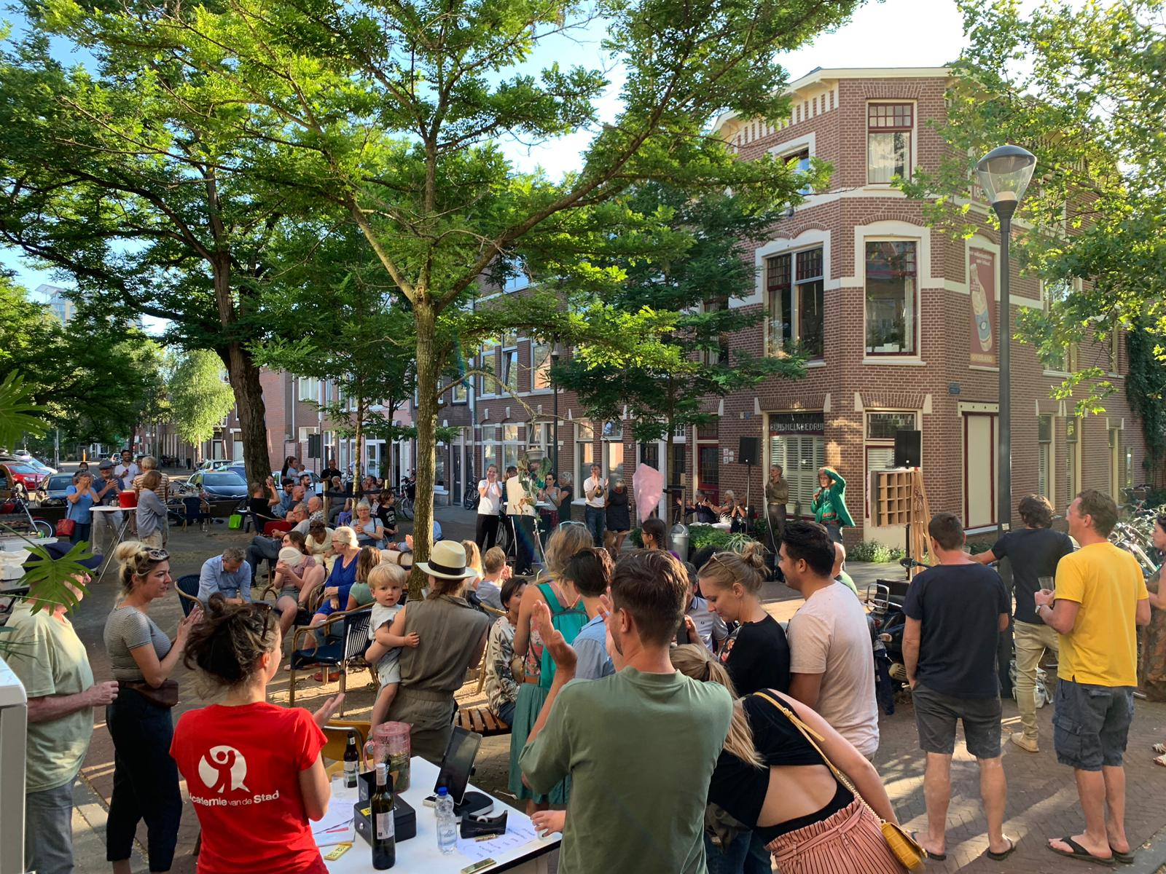
Sociale cohesie onderzoeken

Slide 52
Sociale cohesie
Het is het begin van het schooljaar en iedereen zit in een compleet nieuwe klas. Niemand kent elkaar nog. In de eerste weken blijft iedereen een beetje op zichzelf of zoekt snel één of twee mensen op die op hen lijken.
Tijdens de lessen merk je dat leerlingen niet snel om hulp vragen, maar ook niet snel hulp aanbieden. Als iemand iets niet snapt, blijft het vaak stil. Bij groepsopdrachten kiezen leerlingen zo snel mogelijk een klein vast groepje, en als iemand overblijft, moet de docent bepalen bij welk groepje deze persoon aansluit .
In de pauze zit de klas verspreid: kleine groepjes bij elkaar, maar weinig contact tussen die groepjes. Als de docent vraagt om iets samen te bespreken, blijven gesprekken vaak kort en oppervlakkig. Er wordt weinig initiatief genomen om elkaar beter te leren kennen.
Niemand is onaardig of gemeen, maar het voelt ook niet echt als “één klas”.
Denkvraag: Wat mist er een deze klas waardoor het nog niet één klas is?

Slide 53
Sociale cohesie
Definitie: | (1) Het aantal. en de kwaliteit van de bindingen die mensen in een ruimer sociaal kader met elkaar hebben, (2) het gevoel een groep te zijn, lid te zijn van een gemeenschap, (3) de mate van verantwoordelijkheid voor elkaars welzijn, en de mate waarin anderen daar ook een beroep op kunnen doen. Element 1 altijd, 2 of 3 kiezen op basis van vraag/bron
Belangrijke woorden kernconcept: | Aantal en kwaliteit van bindingen met elkaar Gevoel een groep te zijn Mate van verantwoordelijkheid voor elkaar Beroep kunnen doen op elkaar
Extra begrippen horend bij dit kernconcept | Soorten bindingen: Affectieve binding: Cognitieve binding: Economische binding: Politieke binding: Factoren die sociale cohesie bevorderen: wederzijdse afhankelijkheid of eigenbelang; dwang of macht Gedeelde normen en waarden, saamhorigheidsbesef

Slide 54
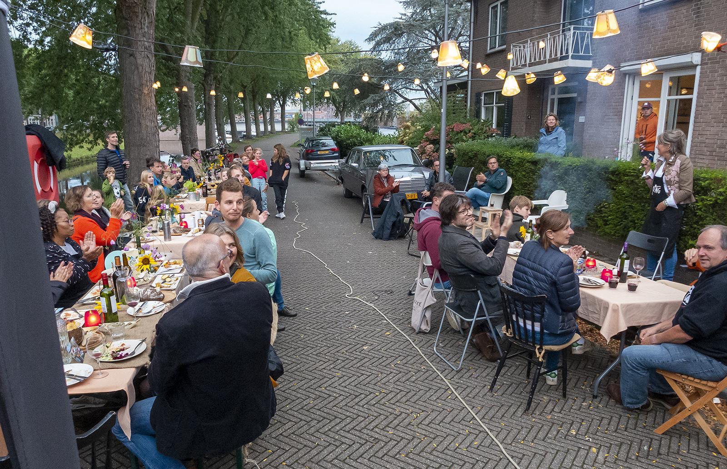
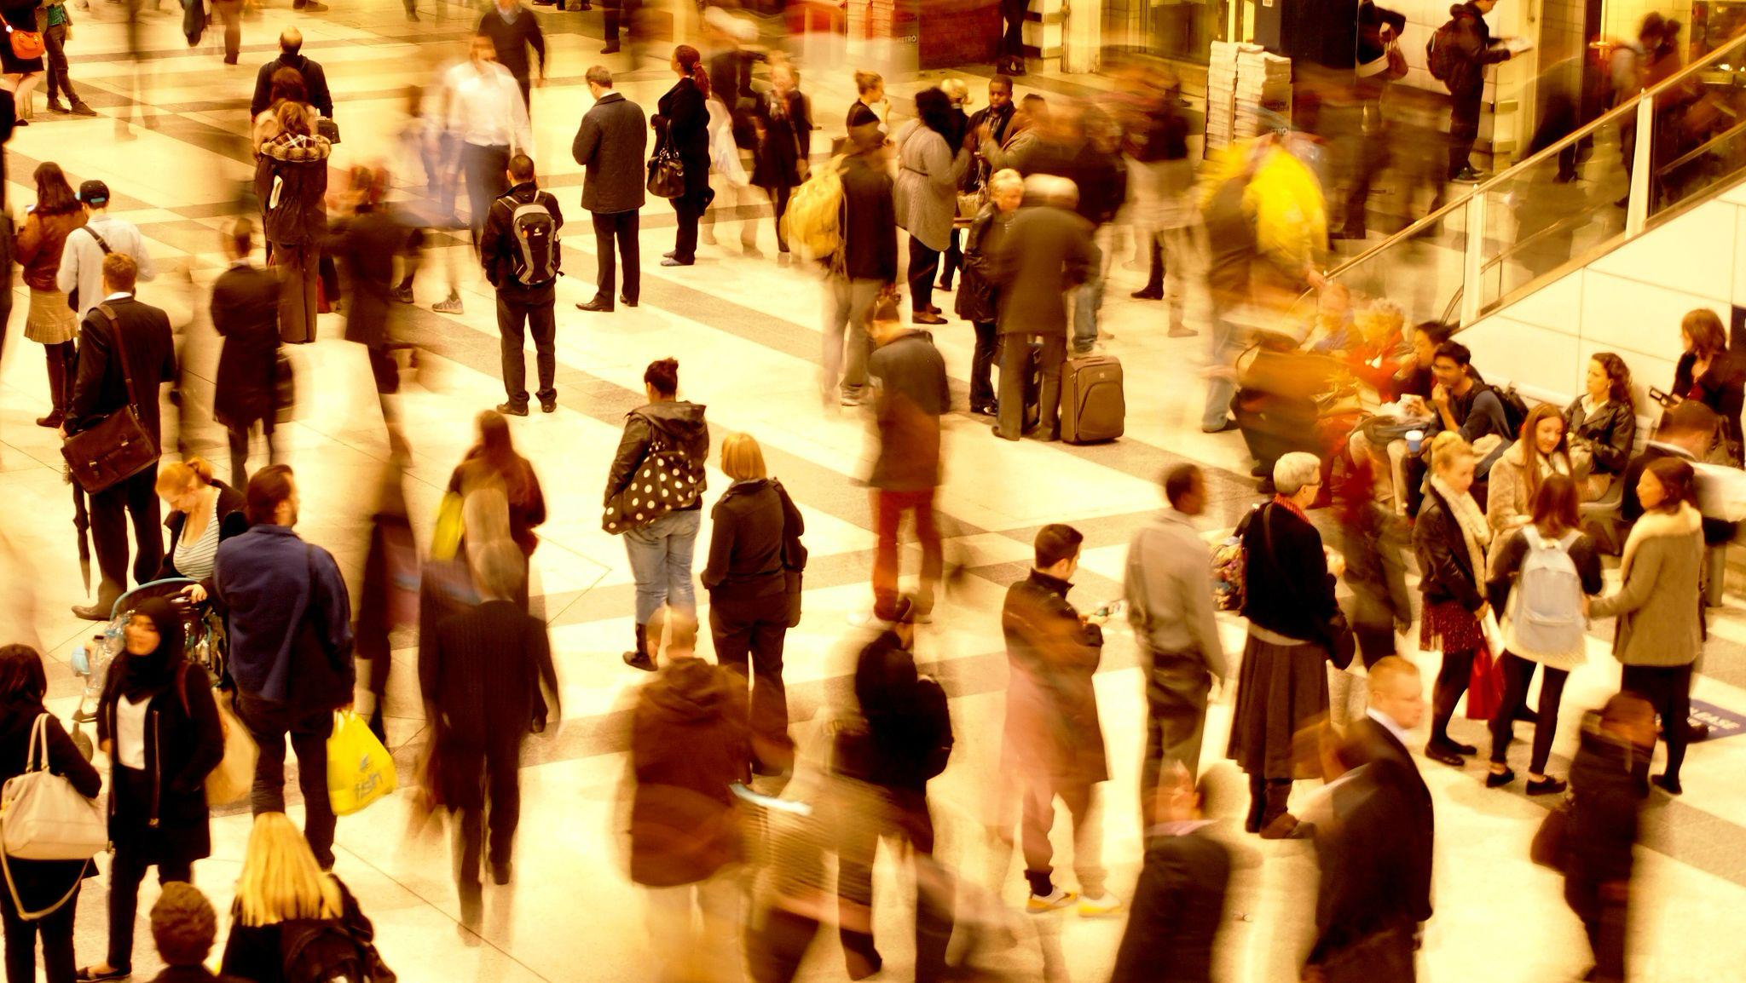
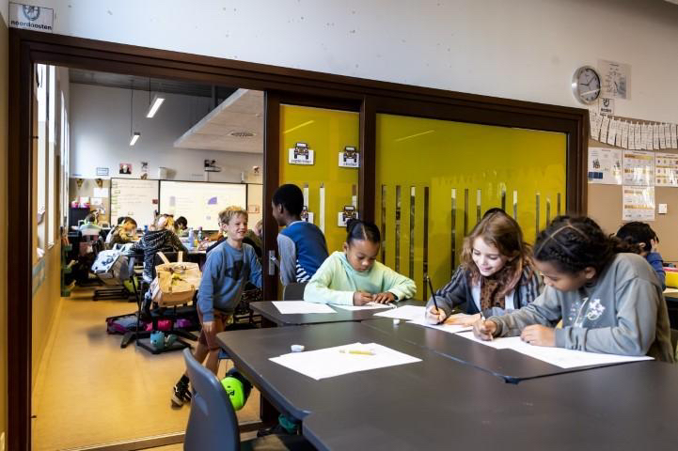
Sociale cohesie
Treinstation
Straatfeest
School

Slide 55
Sociale cohesie
Sociale cohesie
Affectieve bindingen
Economische bindingen
Cognitieve bindingen
Politieke bindingen

Slide 56
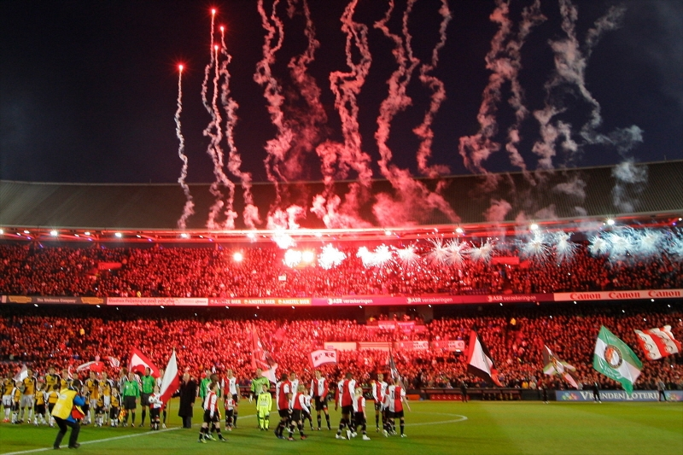
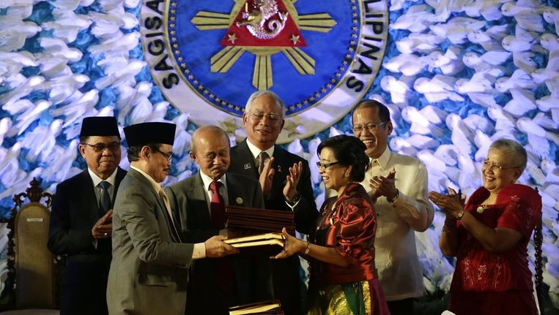
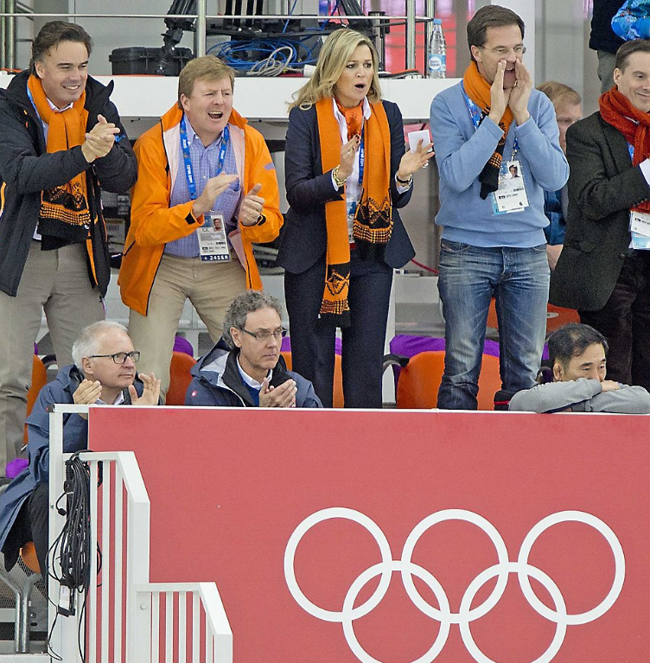
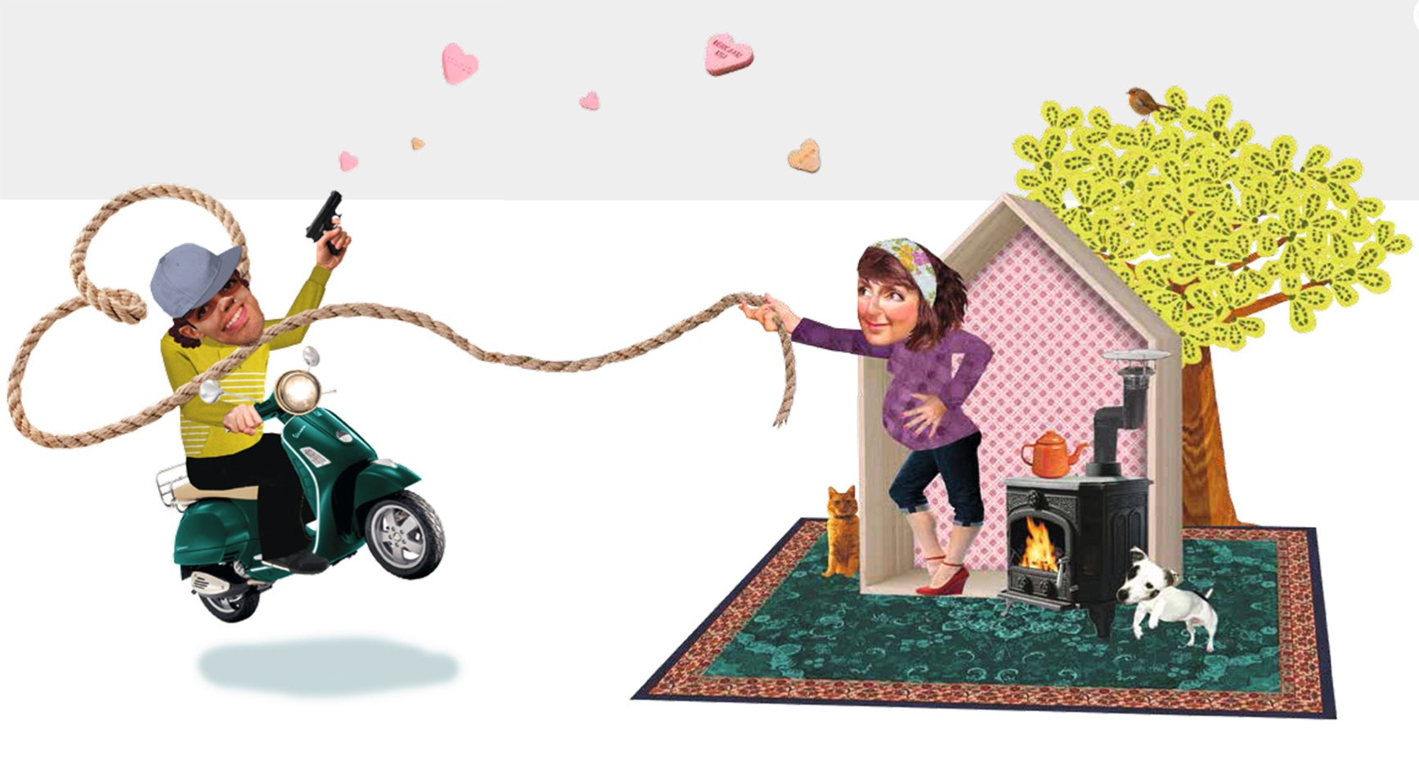
Sociale cohesie
Een grote mate van sociale cohesie wordt meestal als wenselijk ervaren
Minder conflicten (zoals in de Filipijnen)
Meer geluk
Minder kans om op het foute pad terecht te komen (bindingstheorie)
Veel behulpzaamheid

Slide 57
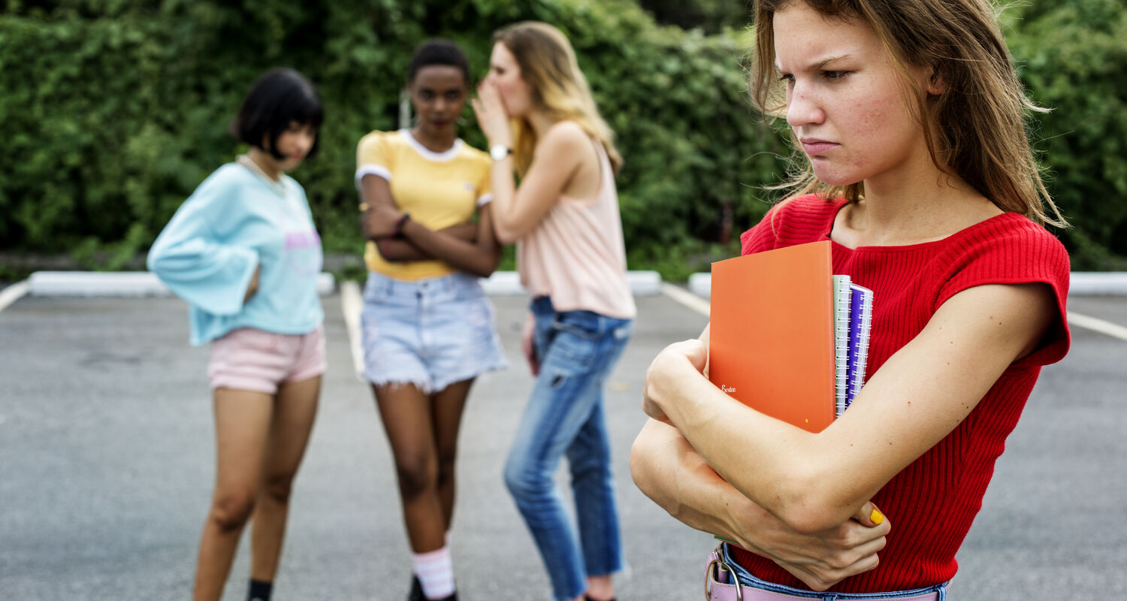
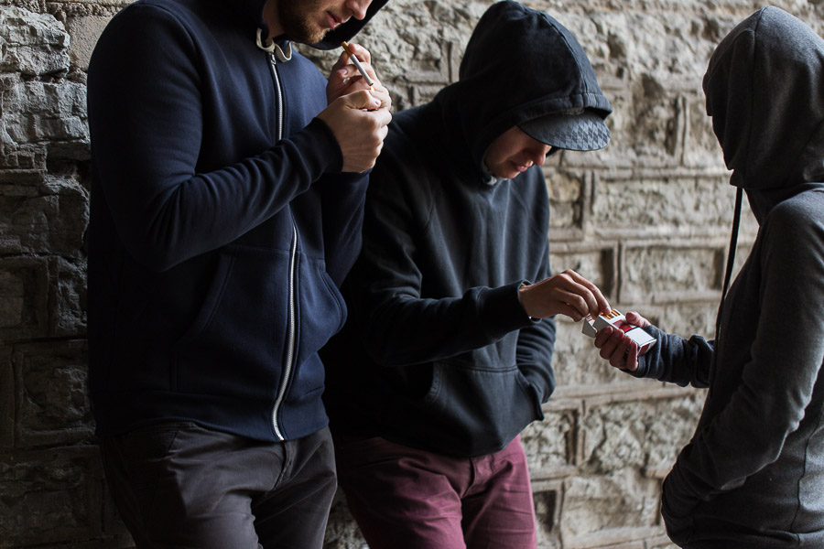
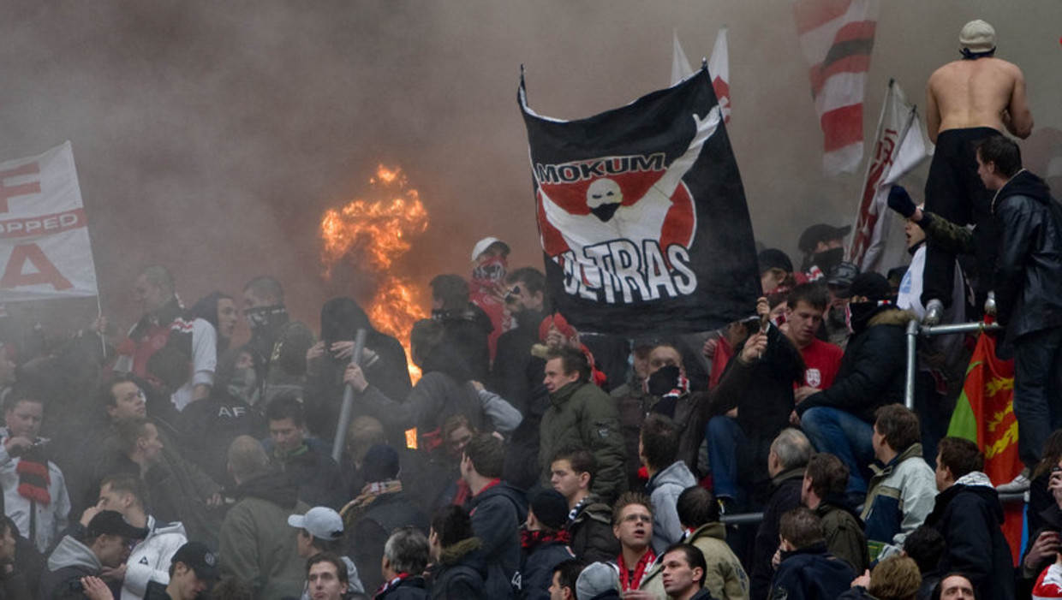
Sociale cohesie
Een grote mate van sociale cohesie kan echter ook onwenselijke gevolgen hebben
Gevoelens van uitsluiting bij mensen die er niet bij horen (pesten)
Sneller op het foute pad terecht komen bij verkeerde bindingen (bindingtheorie)
Kans op conflicten tussen groepen (Ajax – Feyenoord)

Slide 58
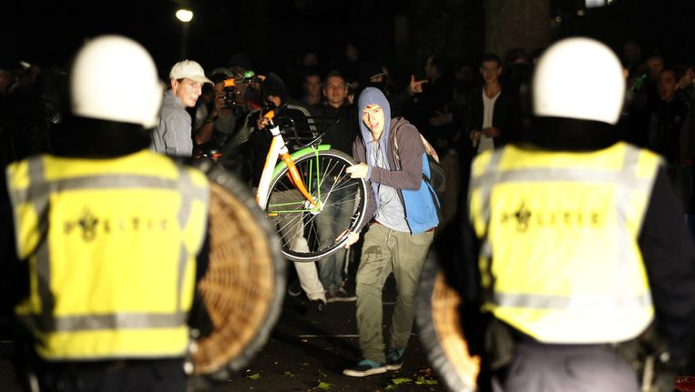


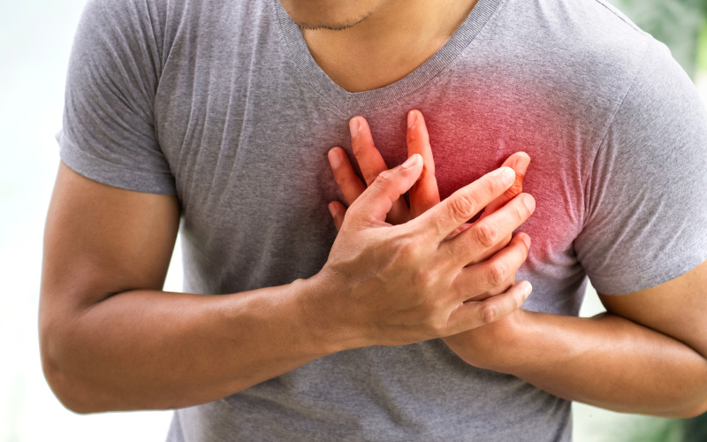
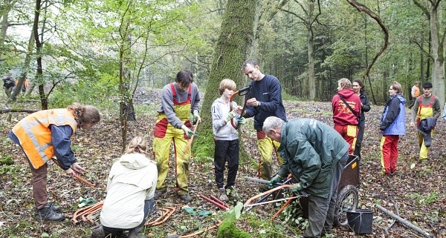
Sociale cohesie
Lage mate van sociale cohesie gaat gepaard met o.a. meer:
Criminaliteit
Meer zelfmoorden
Meer echtscheidingen
Meer hartklachten
Minder vrijwilligerswerk

Slide 59
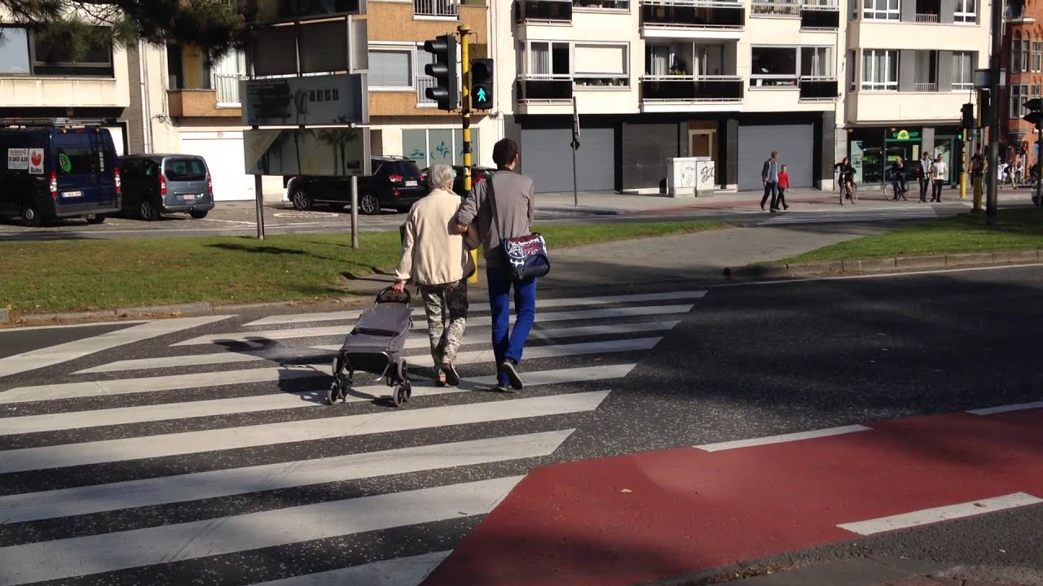
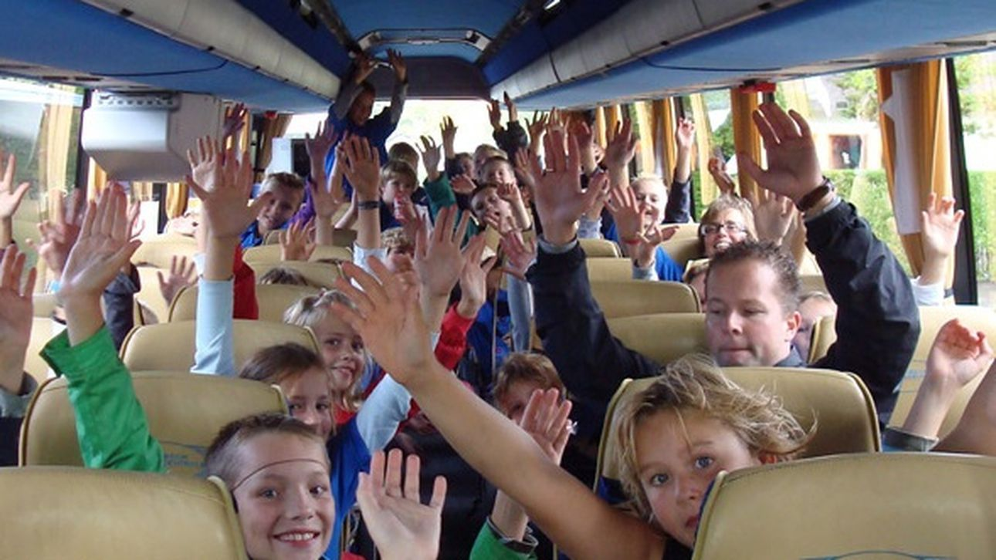
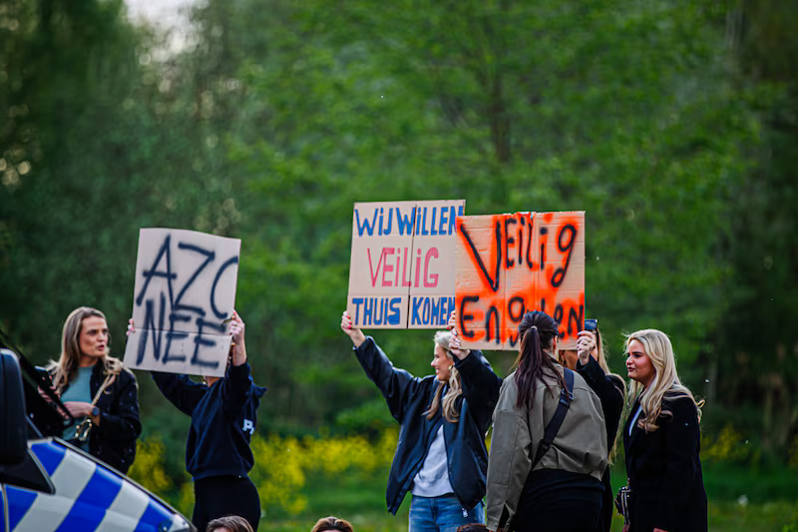
Bevorderd of verslechterd?
Een buurtgroep start een wekelijkse actie waarbij jongeren ouderen helpen oversteken
De overheid stopt subsidie voor scholen waardoor niet meer alle kinderen mee kunnen op schoolreis
Voor demonstraten demonstreren tegen de komst van een nieuw AZC

Slide 60
Welk deel van sociale cohesie herken je?
In een dorp zamelen inwoners geld in voor een gezin dat hun huis heeft verloren door brand. Iedereen vindt dat ze moeten helpen.
A. Het aantal en de kwaliteit van de bindingen die mensen in een ruimer sociaal kader met elkaar hebben
B. Het gevoel een groep te zijn, lid te zijn van een gemeenschap
C. de mate van verantwoordelijkheid voor elkaars welzijn, en de mate waarin anderen daar ook een beroep op kunnen doen.
Notes:
Verantwoordelijkheid voor elkaars welzijn

Slide 61
Welk deel van sociale cohesie herken je?
Supporters van een voetbalclub voelen zich sterk verbonden met elkaar en dragen dezelfde kleuren. Ze spreken over “wij” als ze het over de club hebben.
A. Het aantal en de kwaliteit van de bindingen die mensen in een ruimer sociaal kader met elkaar hebben
B. Het gevoel een groep te zijn, lid te zijn van een gemeenschap
C. de mate van verantwoordelijkheid voor elkaars welzijn, en de mate waarin anderen daar ook een beroep op kunnen doen.
Notes:
Gevoel een groep te zijn

Slide 62
Welk deel van sociale cohesie herken je?
Werknemers vinden dat hun bedrijf goed moet zorgen voor collega’s die ziek worden. Ze zijn bereid werk over te nemen.
A. Het aantal en de kwaliteit van de bindingen die mensen in een ruimer sociaal kader met elkaar hebben
B. Het gevoel een groep te zijn, lid te zijn van een gemeenschap
C. de mate van verantwoordelijkheid voor elkaars welzijn, en de mate waarin anderen daar ook een beroep op kunnen doen.
Notes:
Verantwoordelijkheid voor elkaars welzijn

Slide 63
Welk deel van sociale cohesie herken je?
In een studentenhuis eten bewoners vaak samen en ondernemen ze gezamenlijke activiteiten. Ze hebben onderling veel contact.
A. Het aantal en de kwaliteit van de bindingen die mensen in een ruimer sociaal kader met elkaar hebben
B. Het gevoel een groep te zijn, lid te zijn van een gemeenschap
C. de mate van verantwoordelijkheid voor elkaars welzijn, en de mate waarin anderen daar ook een beroep op kunnen doen.
Notes:
Aantal en kwaliteit van de bindingen

Slide 64

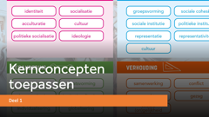

Inhoud dit uur
Kernconcepten toepassen
Samenwerking
Identiteit
Cultuur en socialisatie
Rationalisering
Sociale cohesie
Onderzoeksvaardigheden op het CE
Variabelen herkennen in grafieken
Positieve en negatieve correlaties
Moderne school vs. klassieke school

Slide 65

Onderzoeksvaardigheden op het CE
Deel 3

Slide 66
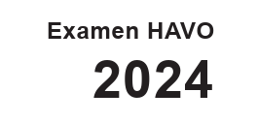
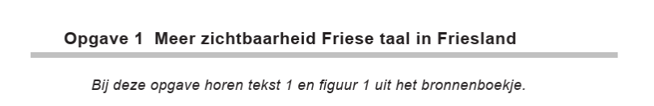
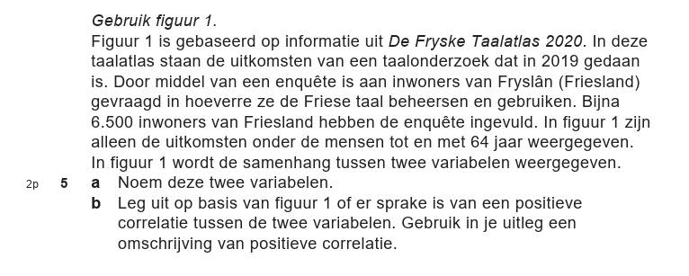
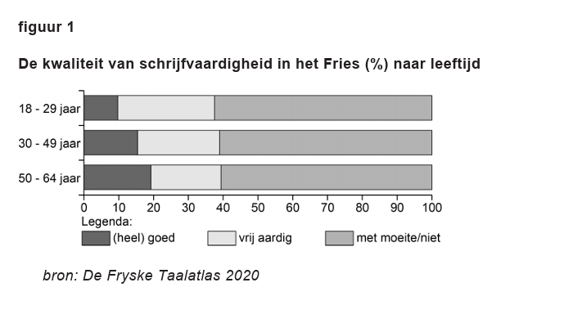

Slide 68
Wat is denk je het beste antwoord bij a.?
Kwaliteit schrijfvaardigheid & Leeftijd
Kwaliteit in het Fries & Leeftijd
Schrijfvaardigheid in het Fries & Leeftijd

Slide 69
+ = positief verband: X en Y gaan beide omhoog/omlaag ↑↑ of ↓↓
- = negatief verband: gaat X omhoog, dan gaat Y omlaag ↓↑ of ↑↓

Slide 70
X
Y
Leeftijd
+
Schrijfvaardigheid in het Fries

Slide 71
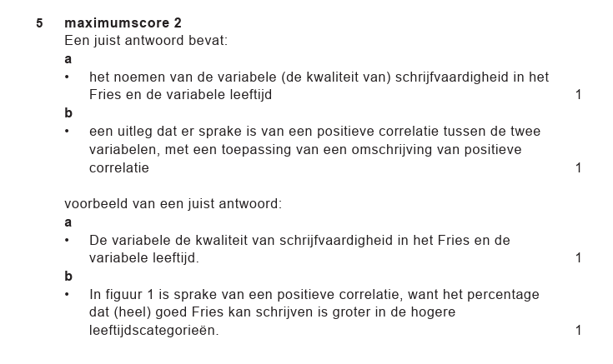

Slide 72
Dus…
Vat je variabelen kort en bondig samen in 1 – 4 woorden
MAAR zorg dat duidelijk blijft wat er nou echt onderzocht wordt
Lees de titel en bijschrift van het figuur goed!

Slide 73


Onderzoekscasus – Eenzaamheid en sociale cohesie
Sociale cohesie = het aantal en de kwaliteit van de bindingen
Sociale cohesie = het aantal (sociale eenzaamheid) en de kwaliteit (emotionele eenzaamheid) van de bindingen → affectieve

Slide 74

Is er een positieve of negatieve correlatie tussen leeftijd en sociale eenzaamheid?
Klaar?
Stel in je hoofd een hypothese op o.b.v. dit figuur die je kan behouden

Slide 75
X
Y
-
Leeftijd
Emotionele eenzaamheid
X
Y
+
Leeftijd
Emotionele
eenzaamheid

Slide 76
Casus: hypothese koppelen aan sociale cohesie
Onderzoeksvraag
In hoeverre heeft leeftijd invloed welke soort eenzaamheid mensen ervaren?
Hypothese opstellen
(als-dan): Als je jonger bent, dan is de kans groter dat je emotionele eenzaamheid ervaart
OF
(hoe-hoe): Hoe ouder je bent, hoe groter de kans is dat je sociale eenzaamheid ervaart

Slide 77
Inhoud dit uur
Kernconcepten toepassen
Samenwerking
Cultuur en socialisatie
Identiteit
Sociale cohesie
Rationalisering
Moderne school vs. klassieke school
Onderzoeksvaardigheden op het CE
Variabelen herkennen in grafieken
Positieve en negatieve correlaties

Slide 78

Klassieke vs. moderne school
Deel 2

Slide 79
Klassieke VS moderne school
Stel je voor dat je twee rechters vergelijkt in een rechtszaak:
De eerste rechter zegt: “Deze verdachte heeft een misdrijf gepleegd, dus hij moet gestraft worden. Straf is nodig om de orde te handhaven en anderen af te schrikken.”
De tweede rechter zegt: “We kijken niet alleen naar de daad, maar ook naar de persoon. Waarom heeft hij dit gedaan? Misschien spelen opvoeding of omstandigheden een rol en is begeleiding nodig.”

Slide 80
Klassieke VS moderne school
Klassieke school | Moderne school
Daad staat centraal (daadrecht) | Daderrecht staat centraal
Voor dezelfde daad, dezelfde straf | Bij het geven van een straf wordt gekeken naar het waarschijnlijke effect van de straf op de dader
Strafdoelen vanuit de klassieke school: Vergelding Algemene preventie Afschrikking | Strafdoelen vanuit de moderne school: Resocialisatie Speciale preventie Bescherming samenleving

Slide 81
Klassieke VS moderne school
Een rechter behandelt een zaak van diefstal. De verdachte krijgt een gevangenisstraf, omdat de rechter vindt dat misdaad bestraft moet worden en dat anderen hierdoor worden afgeschrikt om ook te stelen.
Klassieke school
Moderne school
Notes:
Klassiek

Slide 82
Klassieke VS moderne school
Een 17-jarige jongen pleegt een overval. In de rechtszaak kijkt de rechter niet alleen naar de overval zelf, maar ook naar zijn thuissituatie. De jongen groeide op in armoede en had weinig begeleiding. De rechter besluit hem een lichtere straf te geven en verplicht hem een begeleidingstraject te volgen.
Klassieke school
Moderne school
Notes:
Modern

Slide 83
Klassieke VS moderne school
De Nederlandse overheid merkt dat veel ex-gedetineerden opnieuw de fout ingaan. Daarom wordt er nieuw beleid ingevoerd waarbij ex-gedetineerden na hun straf intensieve begeleiding krijgen, zoals hulp bij werk, schulden en huisvesting. Het idee is dat criminaliteit vaak voortkomt uit sociale problemen en dat deze aangepakt moeten worden om herhaling te voorkomen.
Klassieke school
Moderne school
Notes:
Modern

Slide 84
Inhoud dit uur
Kernconcepten toepassen
Samenwerking
Cultuur en socialisatie
Identiteit
Sociale cohesie
Rationalisering
Moderne school vs. klassieke school
Onderzoeksvaardigheden op het CE
Variabelen herkennen in grafieken
Positieve en negatieve correlaties

Slide 85
Veel succes morgen!!!

Slide 86
Identiteit
Het beeld dat iemand van zichzelf heeft, dat hij uitdraagt en anderen voorhoudt en dat hij als kenmerkend en blijvend beschouwt voor zijn eigen persoon en dat is afgeleid van zijn perceptie over de groep(en) waar hij wel of juist ook niet deel van uitmaakt.

Slide 87
Cultuur
Cultuur is het geheel van voorstellingen, opvattingen, uitdrukkingsvormen, waarden en normen die mensen als lid van een groep of samenleving hebben verworven

Slide 88
Socialisatie
Het proces van overdracht en verwerving van de cultuur van de groep(en) en de samenleving waar mensen toe behoren. Het proces bestaat uit opvoeding, opleiding en andere vormen van omgang met anderen.

Slide 89
Acculturatie
Het aanleren en verwerven van een andere cultuur of elementen daaruit, dan die waarin iemand is opgegroeid.

Slide 90
(Politieke) socialisatie
Het proces van overdracht en verwerving van de (politieke) cultuur van de groep(en) en samenleving waar mensen toe behoren. Het proces bestaat uit opvoeding, opleiding en andere vormen van omgang met anderen.

Slide 91
Sociale cohesie
Sociale cohesie is het aantal en de kwaliteit van de bindingen die mensen in een ruimer sociaal kader met elkaar hebben, het gevoel een groep te zijn, lid te zijn van een gemeenschap, de mate van verantwoordelijkheid voor elkaars welzijn en de mate waarin anderen daar ook een beroep op kunnen doen.

Slide 92
Ideologie
Een samenhangend geheel van beginselen en denkbeelden, meestal uitmondend in ideeën over de meest wenselijke maatschappelijke en politieke verhoudingen.

Slide 93
Sociale ongelijkheid
Een situatie waarin verschillen tussen mensen in al dan niet aangeboren kenmerken, consequenties hebben voor hun maatschappelijke positie en leiden tot een ongelijke verdeling van schaarse en hooggewaardeerde zaken, van waardering en behandeling.

Slide 94
Macht
Het vermogen om hulpbronnen in te zetten om bepaalde doelstellingen te bereiken en de handelingsmogelijkheden van anderen te beperken of te vergroten.

Slide 95
Gezag
Macht die als legitiem beschouwd wordt.

Slide 96
Conflict
Een situatie waarin individuen, groepen en/of staten elkaar tegenwerken om de eigen doelen te bereiken.

Slide 97
Samenwerking
Het proces waarin individuen, groepen en/of staten relaties vormen om hun handelen op elkaar af te stemmen voor een gemeenschappelijk doel.

Slide 98
Sociale cohesie
Het aantal en de kwaliteit van de bindingen die mensen in een ruimer sociaal kader met elkaar hebben, het gevoel een groep te zijn, lid te zijn van een gemeenschap, de mate van verantwoordelijkheid voor elkaars welzijn, en de mate waarin anderen daar ook een beroep op kunnen doen.

Slide 99
Sociale institutie
Complex van min of meer geformaliseerde regels die het gedrag van mensen en hun onderlinge relaties reguleren.

Slide 100
Groepsvorming
Het tot stand komen van bindingen tussen meer dan twee mensen, doordat ze elkaar beïnvloeden en gemeenschappelijke waarden en normen ontwikkelen.

Slide 101
Politieke institutie
Complex van min of meer geformaliseerde regels die het gedrag van mensen en hun onderlinge relaties rond politieke machtsuitoefening en politieke besluitvorming reguleren.

Slide 102
Representatie
De vertegenwoordiging van een groep in (politieke) organisaties door één of enkele betrokkenen die namens de groep optreden.

Slide 103
Representativiteit
De mate waarin de (politieke) besluiten, de standpunten of achtergrondkenmerken van vertegenwoordigers overeenkomen met die van de groep die vertegenwoordigd wordt.

Slide 104
Rationalisering
Het proces van het ordenen en systematiseren van de werkelijkheid met de bedoeling haar voorspelbaar en beheersbaar te maken en van het doelgericht inzetten van middelen om zo efficiënt en effectief mogelijke resultaten te bereiken.

Slide 105
Individualisering
Het proces waarbij individuen in toenemende mate hun zelfstandigheid op verschillende gebieden kunnen vergroten.

Slide 106
Institutionalisering
Het proces waarbij een complex van waarden en min of meer geformaliseerde regels vastgelegd wordt in standaard gedragspatronen, die het gedrag van mensen en hun onderlinge relaties reguleren.

Slide 107
Democratisering
Het proces van verandering van de machts- en gezagsverhoudingen door een grotere inspraak en medezeggenschap van degenen met minder macht.

Slide 108
Staatsvorming
De institutionalisering van politieke macht tot een staat.

Slide 109
Globalisering
Het proces van uitbreiding en intensivering van contacten en afhankelijkheden over zeer grote afstanden en over landsgrenzen heen.

Slide 110
Functies van socialisatie

Slide 111



Indentificatie functie
Identificeren met anderen; verbonden voelen met de groep
Rituelen, spreekwoorden, manieren van praten, lopen etc.
Notes:
Achter de hand
Functies van socialisatie --> F
Soorten identiteit --> K
Oorzaken conflicten (Marx en huntington) --> F
Instrumentele visie en de ontwikkelingsvisie --> K
Sociale controle --> K
Functies van politieke partijen --> F

Slide 112



Identiteitsontwikkeling
Omgeving en mensen bepalen deels je identiteit
Je ontwikkelt je eigen identiteit
Notes:
Achter de hand
Functies van socialisatie --> F
Soorten identiteit --> K
Oorzaken conflicten (Marx en huntington) --> F
Instrumentele visie en de ontwikkelingsvisie --> K
Sociale controle --> K
Functies van politieke partijen --> F

Slide 113
Continuerende functie
Opvattingen, normen en waarden overdragen
Cultuur kenmerken blijven behouden
Notes:
Achter de hand
Functies van socialisatie --> F
Soorten identiteit --> K
Oorzaken conflicten (Marx en huntington) --> F
Instrumentele visie en de ontwikkelingsvisie --> K
Sociale controle --> K
Functies van politieke partijen --> F

Slide 114

Veranderende functie
Cultuur is relatief
Verandering door bijv. acculturatie
Omgaan met nieuwe ontwikkelingen
Notes:
Achter de hand
Functies van socialisatie --> F
Soorten identiteit --> K
Oorzaken conflicten (Marx en huntington) --> F
Instrumentele visie en de ontwikkelingsvisie --> K
Sociale controle --> K
Functies van politieke partijen --> F

Slide 115



Gedragsregulatie
Verwachtingen hoe mensen zich gedragen
Notes:
Achter de hand
Functies van socialisatie --> F
Soorten identiteit --> K
Oorzaken conflicten (Marx en huntington) --> F
Instrumentele visie en de ontwikkelingsvisie --> K
Sociale controle --> K
Functies van politieke partijen --> F

Slide 116
Waardoor ontstaan conflicten in de samenleving?
Twee benaderingen over ontstaan conflicten in de samenleving
Karl Marx / filosoof
1818 – 1883
Samuel P. Huntington / wetenschapper
1927 - 2008
Notes:
Achter de hand
Functies van socialisatie --> F
Soorten identiteit --> K
Oorzaken conflicten (Marx en huntington) --> F
Instrumentele visie en de ontwikkelingsvisie --> K
Sociale controle --> K
Functies van politieke partijen --> F

Slide 117
Karl Marx
In de conflictbenadering (Marx) staan de ongelijke materiële verschillen tussen de bezittende en de bezitloze klasse centraal.
Pogingen om het oneerlijke economische en politieke systeem omver te werpen
Wel of geen bezit hebben
Conflicten in de samenleving
Notes:
Achter de hand
Functies van socialisatie --> F
Soorten identiteit --> K
Oorzaken conflicten (Marx en huntington) --> F
Instrumentele visie en de ontwikkelingsvisie --> K
Sociale controle --> K
Functies van politieke partijen --> F

Slide 118



Huntington
In de conflictbenadering (Huntington) staat centraal dat maatschappelijke conflicten hun oorsprong ook kunnen hebben in uiteenlopende sociale en culturele verschillen.
Sociale en culturele verschillen
Belangentegenstellingen tussen groepen in de samenleving (bijv. generaties)
Conflicten in de samenleving
Notes:
Achter de hand
Functies van socialisatie --> F
Soorten identiteit --> K
Oorzaken conflicten (Marx en huntington) --> F
Instrumentele visie en de ontwikkelingsvisie --> K
Sociale controle --> K
Functies van politieke partijen --> F

Slide 119
Welke alinea past bij Huntington?
In Den Haag is een nieuw winkelcentrum geopend.
Al snel ontstond er discussie omdat jongeren met een migratieachtergrond vaker gecontroleerd worden door beveiligers dan andere bezoekers. Sommige jongeren zeggen dat ze zich niet welkom voelen.
Tegelijkertijd werken veel jongeren in het winkelcentrum in tijdelijke baantjes, terwijl de leidinggevenden bijna allemaal hoger opgeleid zijn en een andere achtergrond hebben. Volgens een jongerenorganisatie speelt er meer dan alleen discriminatie: ze wijzen op het gebrek aan economische kansen voor jongeren uit deze wijk.
Notes:
Marx

Slide 120



5 functies van politieke partijen
Aggregatiefunctie Het tegen elkaar afwegen en bij elkaar brengen van wensen, eisen en belangen
Articulatiefunctie Het op de politiek agenda plaatsen van maatschappelijke eisen en wensen
Wens
Eis
Participatiefunctie Burgers stimuleren om actief deel te nemen aan politiek.
Belangen
Notes:
Achter de hand
Functies van socialisatie --> F
Soorten identiteit --> K
Oorzaken conflicten (Marx en huntington) --> F
Instrumentele visie en de ontwikkelingsvisie --> K
Sociale controle --> K
Functies van politieke partijen --> F

Slide 121


5 functies van politieke partijen
Communicatiefunctie
Als tussenpersoon tussen over overheid en burger; tussen kiezers en gekozenen
Rekrutering en selectiefunctie Het voorbereiden en voordragen van kandidaten = politieke loopbaan
Notes:
Achter de hand
Functies van socialisatie --> F
Soorten identiteit --> K
Oorzaken conflicten (Marx en huntington) --> F
Instrumentele visie en de ontwikkelingsvisie --> K
Sociale controle --> K
Functies van politieke partijen --> F

Slide 122
Soorten identiteit
Er wordt onderscheid gemaakt tussen persoonlijke identiteit, sociale identiteit en collectieve identiteit.
Persoonlijke identiteit is het beeld dat iemand heeft van zichzelf. Het is het antwoord op de vraag ‘wie ben ik?
Sociale identiteit is het beeld dat iemand heeft van zichzelf als lid van de sociale groep(en) waar hij of zij deel van uitmaakt. Iemand ziet zichzelf bijvoorbeeld als vrouw, Rotterdammer, Nederlander met Marokkaanse roots, jongere en Sparta-fan.
Collectieve identiteit is een zij-beeld van een groep dat breed wordt onderschreven door niet-leden of buitenstaanders.

Slide 123


Sociale controle
Sociale controle kan omschreven worden als de manieren waarop mensen anderen ertoe brengen of dwingen zich aan normen of regels te houden.

Slide 124

Visies op politieke participatie
Ontwikkelingsvisie | Instrumentele visie
Politieke participatie is een doel op zich | Politieke participatie is een middel (om besluiten te nemen)
Kennis onder burgers neemt doe door participatie | Stemmen is een manier om aan te geven wat je belangrijk vindt
Hoe actiever burgers zijn, hoe beter voor de democratie | Participatie kent kansen en risico’s: het is goed als het leidt tot beter beleid, of betere acceptatie van beleid. Maar kent ook risico’s; als niet alle groepen participeren
Participatie is dus méér dan eens per vier jaar stemmen | Omdat de meeste mensen stemmen, moeten verkiezingen de kern van politieke participatie vormen

Slide 125
Twee strategieën voor criminaliteitsbestrijding
Repressie
Handhaven van rechtsorde → Deze strategie is erop gericht om (vermeende) daders van delicten op te sporen, te vervolgen en berechten, en te straffen.
Snelrecht
Zero tolerance arrestaties
Preventie
Ondersteuning & hulpverlening → Deze strategie is gericht op het bevorderen van cognitieve en sociale competenties en het afleren van antisociaal gedrag bij risicogroepen, veelal minderjarigen.
Persoonsgerichte aanpak (risicogroepen ontvangen hulp/therapie, jeugdzorg)
Beleid gericht op de groep (inzet van buurthuizen)
Beperken van de mogelijkheid tot criminaliteit → vooral gericht op de criminaliteit zelf
Extra politie inzet
Camera’s op gevaarlijke plekken
Identificatieplicht
Preventief fouilleren

Slide 126
Klassieke VS moderne school
Klassieke school
Daad staat centraal (daadrecht)
Voor dezelfde daad, dezelfde straf
Afschrikken is hoofddoel van straffen
Welke criminaliteitstheorie/theorieën passen daarbij?
Moderne school
Daderrecht staat centraal
Bij het geven van een straf wordt gekeken naar het waarschijnlijke effect van de straf op de dader
Voorkeur voor andere straffen met andere doelen
Welke criminaliteitstheorie/theorieën passen daarbij?

Slide 127
Rijtjes
Type bindingen (relaties of afhankelijkheden)
Type machtsbronnen (hulpbronnen om je doel te bereiken)
Economisch: schaarse goederen en geld
Politiek: macht en collectieve goederen
Cognitief: kennis
Affectief: gevoelens
Economisch: geld of productiemiddelen
Politiek: wetten of militaire middelen
Cognitief: kennis
Affectief: emotioneel en charisma

Slide 128
Rijtjes
Soorten ongelijkheid (ongelijke verdeling van hulpbronnen)
Soorten kapitaal
Economische hulpbronnen: geld of bezit
Politieke hulpbronnen: macht of gezag
Sociale hulpbronnen: kennissen of hulp
Symbolische hulpbronnen: status/aanzien
Economisch kapitaal: bezit of inkomen
Sociaal kapitaal: connecties, netwerken, respect
Cultureel kapitaal: competenties (kennis, houdingen, opvattingen en smaak van mensen met hoge posities)

Slide 129
Ideologie
 | Sociaaldemocratie | Christendemocratie | Liberalisme
Waarde Norm | Gelijkwaardigheid Zwakkeren moeten worden beschermd | Gezamenlijke verantwoordelijkheid Mensen moeten voor elkaar zorgen | Vrijheid (persoonlijk & economisch) Vrijheden moeten worden beschermd
Sociaaleconomische verhoudingen | Overheidsbemoeienis binnen de vrijemarkteconomie. Sterke verzorgingsstaat: hoge belastingen en uitkeringen | Samenwerking tussen overheid, burgers en maatschappelijk middenveld | Vrij ondernemerschap, lage belastingen en uitkeringen
Gewenste machtsverhouding | Overheid moet kennis, inkomen en macht verdelen | Overheid doet de taken die mensen (en hun omgeving) niet zelf kunnen verrichten | Overheid verzorgt alleen kerntaken: bijv. rechtsstaat beschermen
Overheid | Sturend | Aanvullend | Terughoudend
Voor wie komen ze op? | Mensen met minder geld/kansen | Traditionele gezin | Voor werkende burgers/ondernemers

Slide 130



Er is in dit voorbeeld sprake van representatie van de groep Extinction Rebellion door de activisten?
Ja
Nee
Notes:
Ja → vertegenwoordiging van een groep

Slide 131
Dit voorbeeld geeft informatie over de representativiteit van de klimaatactivisten
Ja
Nee
Notes:
Ne

Slide 132
Twee besluitvormingsmodellen
Simpele modellen over hoe wetten tot stand komen
 | Systeemmodel | Barrièremodel
Een besluitvormingsproces is: | … net als een machine | … een politieke strijd om de macht
De nadruk van het model ligt op: | … eisen, steun, kansen en bedreigingen door omgevingsfactoren | … Macht is besluitvorming: realisatie en hindermacht
Notes:
Ne

Slide 133
Systeemmodel
Notes:
Ne

Slide 134
Systeemmodel
Notes:
Ne

Slide 135
Systeemmodel
Notes:
Ne

Slide 136
Systeemmodel
Notes:
Ne

Slide 137
Stelling
Het systeemmodel is een doorlopend model
Notes:
Ja!

Slide 138

Checkvraag
Welke fase herken je in dit voorbeeld?
A. Invoer
B. Omzetting
C. Uitvoer
D. Feedback
Notes:
Omzetting

Slide 139
Checkvraag
Welke subfase bij omzetten herken je in dit voorbeeld?
A. Agendavorming
B. Beleidsvoorbereiding
C. Beleidsbepaling
Notes:
Omzetting

Slide 140
Barrièremodel
Notes:
Omzetting

Slide 141

Barrièremodel
Notes:
Omzetting

Slide 142

Barrièremodel
Notes:
Omzetting

Slide 143

Barrièremodel
Notes:
Omzetting

Slide 144
Barrièremodel
Notes:
Omzetting

Slide 145

Barrièremodel
Notes:
Omzetting

Slide 146
Barrièremodel
Realisatiemacht = De macht hebben om een barrière te kunnen nemen
Of
Hindermacht = De macht hebben om een ander te weerhouden een barrière te kunnen nemen
Notes:
Omzetting

Slide 147
Burgers kunnen zowel de realisatiemacht hebben als de hindermacht
Notes:
Omzetting

Slide 148
Bedrijven kunnen zowel de realisatiemacht hebben als de hindermacht
Notes:
Omzetting

Slide 149
Politici kunnen zowel de realisatiemacht hebben als de hindermacht
Notes:
Omzetting

Slide 150
Onderzoek operationaliseren
Cultureel kapitaal van de opvoeder(s) → jaarlijkse inkomen van het kind
Indicator = het meetbaar maken van een variabele
Categorie = mensen die een kenmerk delen, maar verder geen binding hebben
Cultureel kapitaal van de opvoeder(s) → jaarlijkse inkomen van het kind
Leefstijl (buitenlandse vakantie, museum) €0 tot €21.000
Digitale vaardigheden (pc beveiligen) €21.000 tot €35.000
Beheersing Engels (geen/redelijk/goed) €35.000 of meer

Slide 151
Eisen aan wetenschappelijk onderzoek
Validiteit: heb je gemeten wat je wilde meten?
Kun je criminaliteitscijfers tussen landen vergelijken?
Betrouwbaarheid: de mate waarin een meting onafhankelijk van toeval en vrij van willekeurige meetfouten is
Hoeveel schadelijke stoffen zitten er in een sigaret?
Representativiteit: de mate waarin een steekproef de beoogde populatie weerspiegelt.
De link naar je PWS enquête delen via tiktok
Let op! Representativiteit komt 3x in de examenstof voor!

Slide 152


Sociale ongelijkheid (CE 2023 TV2)

Slide 153

Sociale ongelijkheid

Slide 154
Criminaliteitstheorieën
Rationele keuze theorie: criminaliteit is een gevolg van een logische kosten (nadelen) en baten (voordelen) afweging​
Gelegenheidstheorie: het niveau van criminaliteit wordt bepaald door de hoeveelheid potentiële daders, de hoeveelheid geschikte doelwitten en de hoeveelheid sociale bewaking​
Zou je overwegen te frauderen met een schoolexamen? Maakt het dan uit of je een 3 of een 8 staat? Maakt het uit of de docent in het lokaal is?

Slide 155
Criminaliteitstheorieën
Bindingstheorie
Maatschappelijke bindingen remmen criminaliteit . Dus omdat we geïntegreerd zijn in groepen (op school, met collega's, in een buurt) houdt dat ons op het rechte pad.
Anomietheorie
Criminaliteit is het gevolg van het niet op legitieme wijze kunnen verwerven van maatschappelijke doelen, welvaart of succes
Etiketteringtheorie
Ook wel labeling- of stigmatiseringstheorie genoemd​. Uitgangspunt: als we mensen een etiket geven dan zal dit werkelijkheid worden​
​Belangrijk begrip: selffulfilling prophecy (een zichzelf waarmakende voorspelling)

Slide 156


Dimensies van Hofstede
Alle culturen zijn verschillend
Makkelijk vergelijken? → de 6 dimensies van Hofstede
Notes:
Achter de hand
Functies van socialisatie --> F
Soorten identiteit --> K
Oorzaken conflicten (Marx en huntington) --> F
Instrumentele visie en de ontwikkelingsvisie --> K
Sociale controle --> K
Functies van politieke partijen --> F

Slide 157
Vraag
Over welke dimensie wil je graag meer uitleg?
Notes:
Achter de hand
Functies van socialisatie --> F
Soorten identiteit --> K
Oorzaken conflicten (Marx en huntington) --> F
Instrumentele visie en de ontwikkelingsvisie --> K
Sociale controle --> K
Functies van politieke partijen --> F

Slide 158
Machtsafstand
De mate waarin de minder machtige leden in een land verwachten en accepteren dat de macht ongelijk verdeeld is.
Grote machtsafstand vs. Kleine machtsafstand
Voorbeelden
Wie spreekt/kent iemand die de ouders bij de voornaam aanspreekt?
Is er veel ruimte voor jullie om eigen keuzes te maken of in discussie te gaan?
Notes:
Achter de hand
Functies van socialisatie --> F
Soorten identiteit --> K
Oorzaken conflicten (Marx en huntington) --> F
Instrumentele visie en de ontwikkelingsvisie --> K
Sociale controle --> K
Functies van politieke partijen --> F

Slide 159
Machtsafstand
Bron: Geert Hofstede
Notes:
Achter de hand
Functies van socialisatie --> F
Soorten identiteit --> K
Oorzaken conflicten (Marx en huntington) --> F
Instrumentele visie en de ontwikkelingsvisie --> K
Sociale controle --> K
Functies van politieke partijen --> F

Slide 160
Individualistisch - collectivistisch
De mate waarin het belang van het individu of het belang van de groep belangrijk gevonden wordt.
Individualistisch vs. collectivistisch
Voorbeelden
In hoeverre mag je je eigen gedrag bepalen? Bijv. qua uiterlijk?
Gaan jouw grootouders naar een verzorgingstehuis als ze oud zijn?
Notes:
Achter de hand
Functies van socialisatie --> F
Soorten identiteit --> K
Oorzaken conflicten (Marx en huntington) --> F
Instrumentele visie en de ontwikkelingsvisie --> K
Sociale controle --> K
Functies van politieke partijen --> F

Slide 161

Individualistisch - collectivistisch
Bron: Geert Hofstede
Notes:
Achter de hand
Functies van socialisatie --> F
Soorten identiteit --> K
Oorzaken conflicten (Marx en huntington) --> F
Instrumentele visie en de ontwikkelingsvisie --> K
Sociale controle --> K
Functies van politieke partijen --> F

Slide 162
Masculien - feminien
De mate waarin ‘vrouwelijke’ of ‘mannelijke’ rollen in een samenleving met elkaar overlappen of juist gescheiden zijn.
Masculien vs. Feminien
Voorbeelden
Wie bepaalt de belangrijkste regels thuis?
Wie doet wat in huis? Denk aan: wie zorgt voor het inkomen, wie zorgt voor de kinderen / wie zorgt voor opa of oma en wie doet wat in het huishouden?
Notes:
Achter de hand
Functies van socialisatie --> F
Soorten identiteit --> K
Oorzaken conflicten (Marx en huntington) --> F
Instrumentele visie en de ontwikkelingsvisie --> K
Sociale controle --> K
Functies van politieke partijen --> F

Slide 163
Masculien - feminien
Welke van deze waarden worden in onze samenleving gezien als mannelijk en welke als vrouwelijk?
Prestatiegerichtheid
Zorgzaamheid
Emotionele betrokkenheid
Leiderschap / dominantie
Dus… Een samenleving → masculien of feminien
Masculien/feminien → bepaalt welk gedrag van mannen en vrouwen wordt verwacht
Notes:
Achter de hand
Functies van socialisatie --> F
Soorten identiteit --> K
Oorzaken conflicten (Marx en huntington) --> F
Instrumentele visie en de ontwikkelingsvisie --> K
Sociale controle --> K
Functies van politieke partijen --> F

Slide 164
Masculien - feminien
Bron: Geert Hofstede
Notes:
Achter de hand
Functies van socialisatie --> F
Soorten identiteit --> K
Oorzaken conflicten (Marx en huntington) --> F
Instrumentele visie en de ontwikkelingsvisie --> K
Sociale controle --> K
Functies van politieke partijen --> F

Slide 165
Onzekerheidsvermijding
De mate waarin mensen zich bedreigd voelen in onzekere of onbekende situaties en bereid zijn risico’s te nemen.
Lage onzekerheidsvermijding vs. hoge onzekerheidsvermijding
Voorbeelden
Mag jij van je ouders makkelijk alleen weg/ op vakantie?
Waren / zijn je opvoeders erg voorzichtig met jou of juist niet? Mocht je vroeger in bomen klimmen, met aanstekers en deo spelen of andere risico’s nemen?
Notes:
Achter de hand
Functies van socialisatie --> F
Soorten identiteit --> K
Oorzaken conflicten (Marx en huntington) --> F
Instrumentele visie en de ontwikkelingsvisie --> K
Sociale controle --> K
Functies van politieke partijen --> F

Slide 166
Onzekerheidsvermijding
Bron: Geert Hofstede
Notes:
Achter de hand
Functies van socialisatie --> F
Soorten identiteit --> K
Oorzaken conflicten (Marx en huntington) --> F
Instrumentele visie en de ontwikkelingsvisie --> K
Sociale controle --> K
Functies van politieke partijen --> F

Slide 167
Termijngerichtheid
De mate waarin mensen hun keuzes afstemmen op het belang op de korte termijn of het belang op de lange termijn
Lange termijngerichtheid vs. Korte termijngerichtheid
Voorbeelden
Word jou van jongs af aan geleerd/verplicht te sparen?
Wanneer krijg/ kreeg je als kind cadeautjes? Hoe belangrijk vonden je opvoeders het dat je een hoog schooladvies zou krijgen?
Notes:
Achter de hand
Functies van socialisatie --> F
Soorten identiteit --> K
Oorzaken conflicten (Marx en huntington) --> F
Instrumentele visie en de ontwikkelingsvisie --> K
Sociale controle --> K
Functies van politieke partijen --> F

Slide 168
Termijngerichtheid
Bron: Geert Hofstede
Notes:
Achter de hand
Functies van socialisatie --> F
Soorten identiteit --> K
Oorzaken conflicten (Marx en huntington) --> F
Instrumentele visie en de ontwikkelingsvisie --> K
Sociale controle --> K
Functies van politieke partijen --> F

Slide 169


Hedonisme - soberheid
De mate waarin behoeftebevrediging wordt nagestreefd door genieten en plezier maken, of juist gereguleerd wordt door strikte sociale normen.
Hedonisme vs. Soberheid
Voorbeelden
Werd plezier maken (zoals gamen, uitgaan of chillen) gestimuleerd of juist beperkt?
Was er ruimte voor spontaniteit, zoals spontaan iets leuks doen of uit eten gaan, of moest alles gepland en verantwoord zijn?
Notes:
Achter de hand
Functies van socialisatie --> F
Soorten identiteit --> K
Oorzaken conflicten (Marx en huntington) --> F
Instrumentele visie en de ontwikkelingsvisie --> K
Sociale controle --> K
Functies van politieke partijen --> F

Slide 170

Hedonisme - soberheid
Notes:
Achter de hand
Functies van socialisatie --> F
Soorten identiteit --> K
Oorzaken conflicten (Marx en huntington) --> F
Instrumentele visie en de ontwikkelingsvisie --> K
Sociale controle --> K
Functies van politieke partijen --> F

Slide 171

Dilemma van de rechtstaat
Rechtshandhaving Rechtsbescherming
Beschermen van burgers tegen Het respect dat de overheid onveiligheid moet hebben voor de vrijheid van burgers
In het dilemma van de rechtsstaat leggen de socialistische/sociaaldemocratische stroming en progressiefliberalen meer nadruk op rechtsbescherming, terwijl de confessionele stroming en conservatief-liberalen meer nadruk leggen op rechtshandhaving.

Slide 172
Modellen voor onderhandelen
Twee modellen voor omgaan met conflict: harmoniemodel en conflictmodel.
De Nederlandse versie van het harmoniemodel wordt poldermodel genoemd.
Harmoniemodel: nadruk op overlegcultuur en consensus. Er is sprake van consensus als deelnemende personen of partijen een breed gedragen overeenstemming bereikt hebben.
Conflictmodel: eigen doelen en belangen in de strijd gooien en doelen bereiken door inzet strijdmiddelen, waaronder het beïnvloeden van de politiek en de bevolking via de media. Lukt dit niet, dan kunnen ze zwaardere middelen inzetten (stakingen, burgerlijke ongehoorzaamheid et cetera).

Slide 173
Mediatheorieën
Notes:
Achter de hand
Functies van socialisatie --> F
Soorten identiteit --> K
Oorzaken conflicten (Marx en huntington) --> F
Instrumentele visie en de ontwikkelingsvisie --> K
Sociale controle --> K
Functies van politieke partijen --> F

Slide 174
De cultivatiehypothese
Mensen die veel media consumeren (vooral tv) gaan de mediawerkelijkheid als de echte werkelijkheid zien.
Zware kijkers → wereldbeeld meer beïnvloed door media
Lichte kijkers → wereldbeeld meer gebaseerd op eigen ervaring
Voorbeelden
Iemand die veel misdaadseries kijkt, denkt dat er in het echte leven meer geweld is dan er werkelijk is.
Kijkers van reality-tv kunnen denken dat luxe of drama normaal is.
Mensen die vaak nieuws over terreur zien, schatten de kans op een aanslag hoger in.

Slide 175
De opinieleidershypothese
Media beïnvloeden mensen via opinieleiders: personen die invloedrijk zijn in een groep.
→ Deze personen vormen de brug tussen media en publiek.
→ Opinieleiders zijn vaak bekende mensen, experts of influencers.
Voorbeelden
Een influencer die een bepaald product promoot, beïnvloedt volgers meer dan een tv-reclame.
Je verandert van mening over klimaatverandering doordat een beroemdheid erover spreekt.
Jongeren volgen politieke opvattingen van hun favoriete YouTuber of artiest.

Slide 176
Mediaframing hypothese
Media beïnvloeden ons wereldbeeld via framing: de manier waarop informatie wordt gepresenteerd.
→ Framing bepaalt hoe we een onderwerp begrijpen of beoordelen.
Voorbeelden
Een krantenartikel noemt een groep “vluchtelingen” of “illegalen” → beïnvloedt jouw kijk op de situatie.
Nieuws over een protest: “geweld bij protest” vs. “betogers eisen rechtvaardigheid”.
Klimaatverandering als “crisis” vs. “uitdaging voor innovatie”.

Slide 177
Selectiviteitshypothese
Mensen bepalen zelf welke media ze gebruiken (selectieve blootstelling), hoe ze informatie interpreteren (selectieve perceptie), en wat ze onthouden (selectief onthouden). Media hebben daarom beperkte invloed.
Voorbeelden
Iemand met linkse politieke voorkeur leest alleen progressieve nieuwswebsites.
Een fan van een voetbalclub vergeet snel slecht nieuws over zijn club.

Slide 178
Welke theorieën gaan uit van grote invloed van de media op mensen?
De cultivatiehypothese
De opinieleidershypothese
De mediaframing hypothese
De selectiviteitshypothese

Slide 179
Welke theorieën gaan uit van grote invloed van de media op mensen?
De cultivatiehypothese
De opinieleidershypothese
De mediaframing hypothese
De selectiviteitshypothese

Slide 180


Componenten van sociale uitsluiting
Bij ongeveer 10% van de Nederlandse bevolking is sprake van sociale uitsluiting, te herkennen aan vier componenten:
Beperkte sociale en politieke participatie
In mindere mate ‘meedoen’ in de samenleving
Beperkte normatieve integratie
Andere waarden en normen dan gebruikelijk
Niet goed kunnen voorzien in elementaire levensbehoeften & een tekort aan materiële goederen
Geringe toegang tot sociale grondrechten
Zoals onderwijs, huisvesting, gezondheidszorg en veiligheid

Slide 181



Welke vormen van sociale uitsluiting herken je?
Beperkte sociale of politieke participatie
Beperkte normatieve integratie
Niet kunnen voorzien in elementaire levensbehoeften
Geringe toegang tot sociale grondrechten
Bron: Trouw, 21 december 2024

Slide 182
Welke vormen van sociale uitsluiting herken je?
Beperkte sociale of politieke participatie
Beperkte normatieve integratie
Niet kunnen voorzien in elementaire levensbehoeften
Geringe toegang tot sociale grondrechten
Bron: Trouw, 21 december 2024

Slide 183
Onderzoeksvaardigheden
Notes:
Achter de hand
Functies van socialisatie --> F
Soorten identiteit --> K
Oorzaken conflicten (Marx en huntington) --> F
Instrumentele visie en de ontwikkelingsvisie --> K
Sociale controle --> K
Functies van politieke partijen --> F

Slide 184
Casus: Geslacht en houding ten opzichte van feminisme onder scholieren
Er wordt aangenomen dat meisjes op de middelbare school een positievere houding hebben tegenover feminisme dan jongens. Deze houding kan beïnvloed worden door socialisatie, groepsdruk, en identificatie met feministische rolmodellen of ideeën.
Onderzoeksvraag
In hoeverre verschilt de houding tegenover feminisme tussen mannelijke en vrouwelijke scholieren?
Hypothese
Als scholieren vrouwelijk zijn, dan hebben zij een positievere houding ten opzichte van feminisme dan mannelijke scholieren (als-dan).
OF
Hoe vrouwelijker de identiteit die scholieren aan zichzelf toeschrijven, hoe positiever hun houding tegenover feminisme (hoe-hoe).

Slide 185

Onderzoeksvraag
Wat is de invloed van sociale mediagebruik op het slaappatroon van jongeren in Nederland?
Hypothese
Hoe meer tijd jongeren ’s avonds doorbrengen op sociale media, des te slechter is hun slaapkwaliteit.
OF
Als jongeren ’s avonds meer tijd besteden aan sociale media, dan neemt hun slaapkwaliteit af.

Slide 186
Variabelen
Afhankelijke variabele: Slaapkwaliteit van jongeren
Onafhankelijke variabele: Tijd die jongeren ’s avonds besteden aan sociale media
Operationaliseren
Indicator afhankelijke variabele: Aantal uur slaap per nacht, moeite met inslapen (zelfrapportage of slaapdagboek)
Indicator onafhankelijke variabele: Aantal minuten/uren actief op sociale media na 21.00 uur

Slide 187
Causaliteit of correlatie
Causaliteit = oorzakelijk verband
Het ene veroorzaakt echt het andere.
Bijv.: Te weinig slaap veroorzaakt concentratieproblemen.
Correlatie = samenhang
Twee dingen komen samen voor, maar het één hoeft niet de oorzaak van het ander te zijn.
Bijv.: Hoe meer mensen zwemkleding kopen, hoe meer zonnebrand wordt verkocht.

Slide 188
Causaliteit of correlatie
Correlatie
Twee dingen gebeuren tegelijk, maar het één hoeft niet de oorzaak van het ander te zijn.
Bijv.: Hoe meer mensen zwemkleding kopen, hoe meer zonnebrand wordt verkocht.
Positieve correlatie
Negatieve correlatie

Slide 189

Correlatie of causaliteit
Quiz vraag 1
Beredeneer op basis van je kennis; is hier een correlatie of causaliteit?

Slide 190
Correlatie of causaliteit
Quiz vraag 1
Correlatie; de twee variabelen komen wel samen voor, er is dus een samenhang. Maar; er is waarschijnlijk geen oorzakelijk verband, want andere variabelen spelen ook een rol. (bijvoorbeeld hoe vaak je sport)

Slide 191
Correlatie of causaliteit
Quiz vraag 2
Positieve of negatieve correlatie?

Slide 192
Correlatie of causaliteit
Quiz vraag 2
Het is een positieve correlatie, want de variabelen bewegen dezelfde kant op (drankjes = sportprestaties )

